Slide 1
ÉMISSION « EMPRUNT BPCE JANVIER 2028 »
Obligations référencées comme support d'investissement des contrats d'assurance-vie et de capitalisation multi-supports libellés en euros et en unités de compte
Durée d’investissement : 5 ans (jusqu’au 20/01/2028)
Période de souscription : du 22/11/2022 au 12/01/2023
(à l'exception de BPCE Life (ex. Natixis Life) qui arrêtera la commercialisation le 6 janvier 2023) assureur du Groupe - BPCE Vie : code ISIN FR001400DEM0 assureur du Groupe – BPCE Life (ex. Natixis Life) : code ISIN FR001400DEM0 (FAS : NL6650030980) assureur externe - CNP Assurances : code ISIN FR001400DFD6
Novembre 2022
BPA – Directions du développement et Direction Produits et Solutions
Cette présentation est sans valeur contractuelle et ne constitue pas un conseil en investissement
DOCUMENT STRICTEMENT INTERNE, DESTINE AUX CONSEILLERS DU RESEAU

Slide 2
01
Pourquoi un emprunt BPCE ?
02
Caractéristiques, contingents, risques et cible de clientèle
03
Parcours conseil
04
Argumentaires pour les conseillers « particuliers »
05
Assurance-vie et fiscalité
06
Pour en savoir +
DOCUMENT STRICTEMENT INTERNE, DESTINE AUX CONSEILLERS DU RESEAU

Slide 3
01
POURQUOI UN EMPRUNT BPCE ?
DOCUMENT STRICTEMENT INTERNE, DESTINE AUX CONSEILLERS DU RESEAU

Slide 4

Contexte Économique
L’augmentation des prix à la consommation s’est accélérée depuis le mois de février 2022 en raison de la guerre en Ukraine (flambée des matières énergétiques et agricoles…) et du confinement en Chine ;
À fin octobre 2022, une inflation de 6,2 %* sur un an, en France ;
La Banque Centrale Européenne (BCE) est engagée dans un mouvement de hausse progressive des taux d’intérêts pour essayer de maîtriser l’inflation. Dès à présent, on constate une hausse des taux longs (OAT 10 ans) qui s’établissent autour de 2,70% actuellement alors qu’ils étaient encore négatifs il y a encore un an ;
Depuis le 1er août 2022, le taux de rémunération du Livret A et du LDDS est porté à 2% et à 4,60% pour le LEP ;
Le contexte économique est marqué par 2 chocs profonds (la crise sanitaire et le conflit russo-ukrainien) qui ont pour conséquence de perturber fortement les marchés obligataires et actions.
* Source : INSEE
DOCUMENT STRICTEMENT INTERNE, DESTINE AUX CONSEILLERS DU RESEAU

Slide 5
Définition générale d'un Emprunt
Obligataire
> Un emprunt obligataire est constitué d'obligations qui sont des titres de créances émis par un Etat, une collectivité locale ou une entreprise, sur les marchés financiers pour une durée déterminée à l'avance par l'émetteur ;
> Un Emprunt obligataire n’est pas soumis à la réglementation SFDR en conséquence, aucune information n’est à fournir au client en matière de développement durable ;
​
> La souscription à l'emprunt donne aux clients le droit à perception d'intérêts (coupon) payable par l'émetteur périodiquement ou à l'échéance ;
​
> Le taux d'intérêt peut être fixe ou variable ; ​
> L'obligation est remboursée à l'échéance, soit au capital de départ (nominal), soit à un prix défini par l’émetteur (par exemple nominal de l'obligation majoré d’une prime de remboursement).​
NB. Voir glossaire en annexe
DOCUMENT STRICTEMENT INTERNE, DESTINE AUX CONSEILLERS DU RESEAU

Slide 6
Focus sur une émission obligataire dite
« zéro coupon »
Une obligation « zéro coupon » est un emprunt obligataire qui ne paie pas d’intérêts durant toute sa durée de vie. En contrepartie, la valeur de remboursement au terme est plus élevée. La rémunération est donc la différence entre le prix d’émission et le prix de remboursement à l’échéance.
L’avantage réside dans la connaissance, dès la souscription, du taux de réinvestissement des coupons (les coupons non versés génèrent des intérêts).
En cas de défaillance de l’émetteur, l’investisseur perd à la fois le principal (capital de départ) et les intérêts.
Les obligations "zéro coupon" ne distribuent pas de coupon mais cela ne signifie pas que les intérêts soient nuls. Le versement des intérêts a lieu uniquement lors du remboursement final versé au client.
L’emprunt BPCE janvier 2028 est commercialisé au sein des contrats d’assurance-vie et de capitalisation en tant qu’unités de compte classique.
Pour bénéficier du versement de ces intérêts en totalité, le souscripteur doit conserver ses obligations jusqu’à l’échéance.
DOCUMENT STRICTEMENT INTERNE, DESTINE AUX CONSEILLERS DU RESEAU

Slide 7

Pourquoi un emprunt BPCE ?
Intérêts pour le client
Intérêts pour le Groupe
Intérêts pour le client
Intérêts pour le Groupe
La diversification
Un produit de diversification en complément de l’épargne de précaution pour des clients souhaitant répartir leur épargne en investissant sur les marchés financiers.
La rémunération
L'émission BPCE offrira un rendement actuariel de 3,70 % sur une durée de 5 ans.
Les obligations sont des actifs de rendement de moyen terme ; elles ont vocation à offrir des rendements supérieurs aux taux d’intérêts versés sur des placements liquides de court terme comme la plupart des livrets.
Le client bénéfice à l’échéance d’un montant appelé remboursement qui intégrera la valeur de l’investissement augmentée des intérêts capitalisés sur 5 années.
Garantie de capital à l’échéance
Une obligation sera toujours remboursée à l’échéance (capital et intérêts) sauf défaut de l'émetteur.
Enjeu financier
Renforcer et diversifier les ressources bilantielles à moyen terme du Groupe pour lui permettre de répondre aux besoins de financement de ses clients.
Enjeux commerciaux
Dynamiser la collecte en épargne financière bilanciarisable,
Capter ou réactiver une clientèle appétente à ce type d’émission,
Dynamiser la collecte en assurance-vie / contrat de capitalisation.
DOCUMENT STRICTEMENT INTERNE, DESTINE AUX CONSEILLERS DU RESEAU

Slide 8
02
CARACTERISTIQUES, CONTINGENTS, RISQUES ET CIBLE DE CLIENTELE
DOCUMENT STRICTEMENT INTERNE, DESTINE AUX CONSEILLERS DU RESEAU

Slide 9
Caractéristiques emprunt commercialisé par BPCE Vie, CNP Assurances et BPCE Life (ex. Natixis Life)
Code ISIN | FR001400DEM0 (BPCE Vie) | FR001400DFD6 (CNP Assurances) | FR001400DEM0 (FAS : NL6650030980) (BPCE Life ex. Natixis Life)
Montant de l’émission | 100 000 000 € minimum (tous réseaux confondus) et pas de maximum imposé
Titres d’instruments | Obligation « senior préférée » conformément à l’article L.613-3-I-3° du Code monétaire et financier (les « Obligations »)
Durée d’investissement conseillée | 5 ans
Valeur nominale du titre | 100 €
Période de souscription | 22 novembre 2022 à 9 heures au 12 janvier 2023 à 17 heures (pour BPCE Life (ex. Natixis Life) jusqu'au 06 janvier 2023 17 heures
Éligibilité | Contrats d’assurance-vie ou de capitalisation multi-supports libellés en euros et en unités de comptes (BPCE Vie, BPCE Life (ex. Natixis Life) et CNP Assurances)
Frais | Pas de frais lié à la souscription de l'emprunt. Frais sur versements et frais de gestion dans le cadre d’un contrat d’assurance-vie ou de capitalisation (selon conditions tarifaires ou grille dérogatoire en vigueur) => détails slides 10 et 11 En cas de rachat avant l’échéance de l’émission, des frais de courtage ou d’arbitrage peuvent s’appliquer dans le cadre du contrat d’assurance vie ou de capitalisation. La revente de l’obligation est soumise aux risques de taux et de liquidité, en dehors des frais de courtage ou d’arbitrage.
Indicateur de risque du produit | SRRI 3 (sur une échelle de 1 à 7) / Produit R2
Jouissance et date de règlement | 20/01/2023
Prix d’émission | 100% de la valeur nominale
Périodicité et montant de l’intérêt | Taux de rendement actuariel de 3,70%, les intérêts sont capitalisés et versés à l’échéance de l’emprunt, soit le 20/01/2028, sous la forme d’une prime de remboursement de 19,9206%. NB : La rémunération des sommes investies avant la livraison des titres est précisée dans la Fiche d'Information Assurance vie Spécifique (FIS), le cas échéant.
Amortissement normal | Amortissement en totalité le 20 janvier 2028 à la valeur nominale augmentée d’une prime de remboursement de 19,9206% , soit 119,9206% au total.
Taux de rendement actuariel | 3,70%
Date d’échéance | 20 janvier 2028 - A l’échéance, la valeur de rachat du Support financier sera arbitrée automatiquement (sans frais d’arbitrage) par l’assureur vers un autre support financier en unités de compte éligible au contrat. Au moment du remboursement, le client sera informé par l'assureur.
Documentation | A l’issue de la période de commercialisation et avant la date de règlement-livraison, prospectus incluant le montant final de l’émission et le visa AMF.
DOCUMENT STRICTEMENT INTERNE, DESTINE AUX CONSEILLERS DU RESEAU

Slide 10
Frais assurance vie/Capi
Frais sur versements maximum
Frais d’arbitrage € ou UC vers Emprunt
Contrats CNP Assurances | Nuances 3 D Nuances Plus | 3% max 3% max
 | Nuances Capi | 3% max
 | Nuances Privilège | 2% max
 | Nuances Grenadine | 3% max
Contrats BPCE Vie | Millevie Initiale Millevie Initiale 2 | 3,5% max 3% max
Contrats BPCE Vie | Millevie Essentielle Millevie Essentielle 2 | 3,5% max 3% max
Contrats BPCE Vie | Millevie Premium Millevie Premium 2 | 3% max 3% max
 | Millevie Capi Millevie Capi 2 | 3% max 3% max
 | Millevie Infinie Millevie Infinie 2 | 2% max 3% max
Contrats BPCE Life (ex. Natixis Life) | Millevie Life Millevie Lux | 2,5% max 2,5% max
Contrats CNP Assurances | Nuances 3D Nuances Plus | 0,80% max | possibilité de minorer jusqu’à 0% si réinvestissement à 100% vers des UC
 | Nuances Capi | 0,80% max
 | Nuances Privilège | 0,60% max
 | Nuances Grenadine | 0,80% max
Contrats BPCE Vie | Millevie Premium Millevie Infinie Millevie Essentielle Millevie Initiale Millevie Capi | 1 arbitrage gratuit par année glissante puis 0,5% du montant arbitré
Contrats BPCE Vie | Millevie Premium 2 Millevie Infinie 2 Millevie Essentielle 2 Millevie Initiale 2 Millevie Capi 2 | arbitrage du fonds en euros ou support en UC vers support en UC : 0%
Contrats BPCE Life (ex. Natixis Life) | Millevie Life Millevie Lux | 0,5% du montant arbitré
Important : veuillez-vous reporter aux éventuelles dispositions relatives à la tarification des frais sur versements, en vigueur au moment de l’investissement.
Frais de gestion
A noter :
Les frais qui s’appliquent à l’Emprunt sont ceux qui s’appliquent aux supports en Unités de Compte conformément aux conditions contractuelles habituelles.
Les commissions versées par l’assureur aux distributeurs au titre de l’Emprunt s’appliquent selon les conditions habituelles, comme pour tous supports en Unités de Compte.
Les frais de gestion sur encours du support financier en UC sont ceux détaillés aux conditions générales valant note / notice d’information du contrat détenu par l’adhérent / souscripteur.
DOCUMENT STRICTEMENT INTERNE, DESTINE AUX CONSEILLERS DU RESEAU CE

Slide 11
Focus sur les frais dans les contrats d’assurance vie ou capitalisation
 |  | BPCE Vie | CNP Assurances | BPCE Life (ex. Natixis Life)
Frais liés à l’émission Emprunt Obligataire | Commission de souscription | néant
 | Frais de Rachat | néant
Frais contrats d’assurance vie ou capitalisation | Frais sur versement | Frais du contrat conformément aux conditions valant note/notice d’information ou à la notice du contrat de l’adhérent / souscripteur ==> Se reporter à la grille dérogatoire de l’établissement
 | Frais de gestion UC | Frais UC du contrat conformément aux conditions valant note/notice d’information ou à la notice du contrat de l’adhérent / souscripteur
 | Frais sur arbitrage | Frais d’arbitrage Euros vers UC / UC vers UC du contrat conformément aux conditions valant note/notice d’information ou à la notice du contrat de l’adhérent / souscripteur
 Une partie de ces frais est rétrocédée aux distributeurs des contrats ; en revanche, l’établissement ne perçoit aucune rémunération de BPCE au titre du placement de l’emprunt.
DOCUMENT STRICTEMENT INTERNE, DESTINE AUX CONSEILLERS DU RESEAU CE

Slide 12
Cible de clientèle personnes physiques
CLIENTELE CIBLE (personnes physiques) | GRAND PUBLIC | PREMIUM / HAUT DE GAMME | PREMIUM GESTION PRIVEE | PREMIUM BANQUE PRIVEE
CONNAISSANCE & EXPERIENCE DU CLIENT (QCF) | À partir de C1 débutant | C2 Initié | C3 Confirmé | C4 Expert
PROFIL DE RISQUE DU CLIENT (QR) | A partir du profil client R1 Prudent Le Profil du produit est R2 – Equilibre, mais dans le cadre du parcours conseil « Personne Physique LEA/O2S », le support peut-être conseillé à des clients dont le profil de risque est Prudent tant que le niveau de risque, global du client (LEA) ou par projet (O2S), est respecté | R2 | R3 | R4
MARCHE CIBLE (MIFID II) | Non professionnel - professionnel
OBJECTIF D’INVESTISSEMENT DU CLIENT | Percevoir des revenus complémentaires – Epargne pour mes proches – constituer une épargne - transmettre mon patrimoine – préparer ma retraite Valoriser mon épargne – valoriser mon capital – préparer un projet immobilier
DUREE D’INVESTISSEMENT | 5 ans avec une date d’échéance le 20/01/2028
CANAL DE DISTRIBUTION DU PRODUIT | Vente dans le cadre d'un parcours épargne personnalisé (LEA ou O2S)
Dans LEA, l’horizon de placement minimum de l’emprunt est de 6 ans
Ce produit financier doit être proposé à des clients dont l'âge est compatible avec la date d'échéance prévue. Il n’est pas recommandé de commercialiser ce produit à des clients âgés de 80 ans et plus. En cas de souscription dans le cadre d’un contrat d’assurance-vie à la demande d’un client âgé de 80 ans et plus, faire remplir la fiche dédiée.
DOCUMENT STRICTEMENT INTERNE, DESTINE AUX CONSEILLERS DU RESEAU

Slide 13
Contrats éligibles
A compter du 20 janvier 2023, le prospectus définitif du support financier pourra être consulté sur le site de l’émetteur www.groupebpce.com
 | BPCE Life (ex. Natixis Life) | BPCE Vie | CNP Assurances
Dates de souscription | Du 22 novembre 2022 au 12 janvier 2023 à 17 heures inclus (pour BPCE Life (ex. Natixis Life) jusqu'au 6 janvier 2023 à 17 heures)
Modalités de souscription | Dates limites : En numérique et papier (réception des ordres) : le 06/01/2023 à 17 heures | Dates limites : sur Extrassur : le 12/01/2023 (30/12/2022 pour la Banque de Nouvelle Calédonie) Sur WebAssur : le 09/01/2023 (30/12/2022 pour la Banque de Nouvelle Calédonie) ➔ date limite de réception papier au service clientèle le 12/01/2023 | Dates limites : sur Puma : le 12/01/2023 sur ISI : le 09/01/2023
Contrats éligibles | Millevie Life Millevie Lux (sur leurs déclinaisons vie et capitalisation) | Millevie Initiale 1 et 2 Millevie Essentielle 1 et 2 Millevie Premium 1 et 2 Millevie Infinie 1 et 2 Millevie Capi 1 et 2 | Nuances Grenadine Nuances 3D Nuances Plus Nuances Privilège Nuances Capi
Opérations éligibles | Versement initial Versement(s) libre(s) complémentaire(s) Arbitrage(s) L’emprunt n’est pas éligible aux versements programmés, options d’arbitrages automatiques et rachats partiels programmés.
Garantie plancher en cas de décès | NON | OUI | NON
Gestion déléguée | NON | Co-habitation possible entre la GEDEL/ OG et l’emprunt
Documents à remettre aux clients en cas d’investissement sur l’Emprunt | Double de la synthèse Epargne LEA Fiche d’information assurance vie (FIS) BPCE Life (ex. Natixis Life) + Annexe à la FIS (« Caractéristiques principales des obligations ») | Double de la synthèse épargne LEA Fiche d’information assurance vie (FIS) BPCE Vie + Annexe à la FIS (« Caractéristiques principales des Obligations ») | Double de la synthèse épargne LEA Fiche d’information assurance vie (FIS) CNP Assurances + Annexe à la FIS (« Caractéristiques principales des Obligations »)
Document disponible sur le site Priips de l’assureur | DIS Fonds d’Assurances Spécialisé « Emprunt BPCE janvier 2028 » | DIS « Emprunt BPCE janvier 2028 » | DIS « Emprunt BPCE janvier 2028 »

Slide 14
Eligibilités et souscriptions – BPCE Life (ex. Natixis Life)
Assurance vie et Capitalisation – Contrats BPCE Life / BPCE Life France (ex. Natixis Life / Natixis Life France)
L’emprunt BPCE janvier 2028 est éligible aux contrats Delfea, Premium, Millevie Life et Millevie Lux (dans le cadre de l’assurance-vie et de la capitalisation) en tant qu’actif sous-jacent d’un Fonds d’assurance spécialisé (FAS), selon les règles énoncées ci-dessous.
Cas particulier du FAS : le support financier est éligible au sein du FAS. L’intégration du produit sera effectuée sous réserve que :
  que le produit réponde au profil de risque du client et à l’analyse de ses besoins ;
  que le client dispose d’un minimum de 250 000 euros au sein du contrat et qu’il déclare une fortune en valeurs mobilières nette de toute dette supérieure à 1 250 000 euros correspondant à une catégorisation C au regard de la Lettre Circulaire 15/3 du Commissariat Aux Assurances.

Slide 15
Facteurs de risques2/3
Les risques liés à l’emprunt incluent notamment :
  Conflits d’intérêts potentiels
  Risque de marché des Obligations et risque lié au taux d’intérêt des Obligations en cas de vente avant l’échéance
  Risque de liquidité sur le marché secondaire des Obligations en cas de vente avant l’échéance
  Risque de non-remboursement du capital investi et/ou de non-paiement des intérêts en cas de défaut de l’Emetteur BPCE
  Dans certains cas limités et définis dans le Prospectus, il existe un risque limité que les obligations soient remboursées par anticipation (évènements fiscaux …). Le montant du remboursement correspondra au capital augmenté d'une prime de remboursement anticipée *.
* Prime de Remboursement Anticipé désigne la prime versée par Obligation en cas de remboursement anticipé conformément aux paragraphes 2.6.2.1 (Remboursement Optionnel en cas de survenance d'un Evènement de Retenue à la Source), 2.6.2.2 (Remboursement des Obligations suite à la survenance d’un Evènement de Brutage) ou 2.6.2.3 (Remboursement des Obligations suite à la survenance d’un Evènement de Déqualification MREL/TLAC) et correspondant à la Prime de Remboursement Final diminuée d’un taux annuel correspondant au Rendement Amorti capitalisé annuellement sur la période comprise entre la date de remboursement (incluse) et la Date d’Echéance (exclue) multiplié par la Valeur Nominale.
Les conditions précises pour déclencher le RA sont indiquées aux paragraphes 2.6.2.1 (Remboursement Optionnel en cas de survenance d'un Evènement de Retenue à la Source), 2.6.2.2 (Remboursement des Obligations suite à la survenance d’un Evènement de Brutage) ou 2.6.2.3 (Remboursement des Obligations suite à la survenance d’un Evènement de Déqualification MREL/TLAC).
DOCUMENT STRICTEMENT INTERNE, DESTINE AUX CONSEILLERS DU RESEAU CE
DOCUMENT STRICTEMENT INTERNE, DESTINE AUX CONSEILLERS DU RESEAU
Notes:
Précisions :
En l’occurrence l’émetteur est BPCE
Rang de créance :
En cas de défaillance de l’entreprise les détenteurs de dettes privilégiées (exemple : fisc ou salarié) ou d’une dette chirographaire (exemple : emprunt classique) seront prioritaires pour le remboursement de leur créance.
Viendront ensuite les détenteurs de Titres Subordonnés Remboursables (TSR).
Puis enfin, les détenteurs de Titres Super Subordonnés (Titres non distribués dans notre réseau) et les détenteurs de Parts sociales.

Slide 16
Conflits d’intérêts potentiels
Vous devez attirer l’attention des investisseurs sur les liens capitalistiques existants entre les entités composant le Groupe BPCE et l’émetteur qui pourraient faire émerger de potentiels conflits d’intérêts.
Les Banques Populaires / Caisses d’Epargne, distributeurs de ce support, sont actionnaires de l’émetteur. Les autres établissements distributeurs sont des établissements de crédit affiliés à BPCE.
Vous devez également attirer l’attention des investisseurs sur les liens capitalistiques et financiers existant entre l’émetteur BPCE, BPCE Vie et BPCE Life (ex. Natixis Life). Ces filiales d’assurances détenues à 100% par le Groupe BPCE, référencent ce support comme support d’unités de compte de contrats d’assurance-vie et capitalisation.
Vous devez également attirer l’attention des investisseurs sur le conflit d’intérêt potentiel lié à la détermination de la valeur du produit en cas de demande de rachat, d’arbitrage ou de dénouement du contrat avant l’échéance du support, BPCE, BPCE Vie, BPCE Life (ex. Natixis Life) pouvant décider d’acquérir ce support financier.
Les différentes activités exercées par les entités du Groupe BPCE relatives à la distribution des instruments financiers peuvent être génératrices de conflits d’intérêts de diverses natures. L’émetteur dispose d'un corpus normatif en matière de prévention, détection et gestion des conflits d'intérêts qui veille à assurer la protection et la primauté des intérêts du client dans la fourniture des services d’investissement conformément à la réglementation. De tels conflits d’intérêts pourraient avoir un effet défavorable sur la liquidité ou la valeur des Obligations ainsi que sur les intérêts des investisseurs.

Slide 17

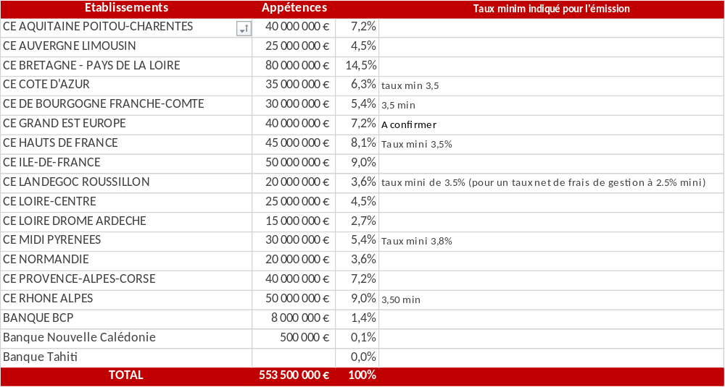
Rappel des appétences du réseau CE
Personnes physiques
DOCUMENT STRICTEMENT INTERNE, DESTINE AUX CONSEILLERS DU RESEAU

Slide 18
03
PARCOURS CONSEIL
Conformément aux recommandations AMF/ACPR, les établissements doivent limiter la commercialisation de titres auto placés : cet emprunt ne doit pas représenter une part trop significative dans le portefeuille des clients et le produit doit constituer un élément de diversification. L’appréciation de la part à investir n’est pas définie a priori et est à évaluer par le conseiller lors de l’entretien conseil.
DOCUMENT STRICTEMENT INTERNE, DESTINE AUX CONSEILLERS DU RESEAU

Slide 19


A noter
Conformément aux recommandations AMF/ACPR, les établissements doivent limiter la commercialisation de titres auto placés : cet emprunt ne doit pas représenter une part trop significative dans le portefeuille des clients et le produit doit constituer un élément de diversification.
Le conseil et la vente de l’emprunt BPCE s’effectuent uniquement dans le cadre d’un parcours conseil.
Comme pour tout produit d’épargne, la souscription d’obligations ne peut être réalisée à crédit, a fortiori dans le cadre de l’auto-placement.
Les titres peuvent être souscrits par les personnes physiques uniquement.
A l’échéance, l’investisseur reçoit le capital et les intérêts capitalisés.
L’âge limite de souscription préconisé pour cette émission est de 80 ans. En cas de demande de souscription par un client ayant dépassé cet âge, une mise en garde spécifique devra être formalisée par le conseiller et signée par le client (« déclaration liée à la souscription 80 ans et plus »).
  En cas de revente avant l’échéance, le client ne bénéficie pas de la garantie en capital car les obligations seront revendues aux conditions du marché.
  Pour aller plus loin: impact de l’évolution des taux d’intérêt d’une obligation
BONNE PRATIQUE EN AMONT DES PARCOURS
Il convient de tenir compte de sa connaissance, de son expérience en matière financière, de ses objectifs, de ses exigences et de ses besoins, de son appétence aux risques et de son horizon de placement.
Veillez à compléter ou mettre à jour, avec le client, le QCF-QR en amont du parcours (également disponible en selfcare).
La procédure de devoir de conseil doit être scrupuleusement respectée, d’autant plus que s’agissant d’une émission BPCE, il y a conflit d’intérêt dans la mesure où l’établissement a intérêt à placer un emprunt de sa maison mère émettrice (BPCE). L’établissement doit donc pouvoir apporter la preuve que l’intérêt du client a été pris en compte
DOCUMENT STRICTEMENT INTERNE, DESTINE AUX CONSEILLERS DU RESEAU
Notes:
Important :
Au niveau de la sécurité du placement, il est essentiel de recommander au client de conserver ses TSR jusqu’à leur échéance.
Le commercial doit vérifier que cette durée de détention est compatible avec les objectifs exprimés du client.
Au niveau de la souplesse du placement, le commercial doit informer le client que le marché sur ce type d’instrument financier reste modeste et que les prix de cession peuvent s’en ressentir (risque de moins values en cas de revente en Bourse avant l’échéance).

Slide 20
Supports de communication
A DESTINATION DU RESEAU
A DESTINATION DES CLIENTS
Disponible sous DEFI
Cliquez ici
Le kit conseiller
Le prospectus de l’émission disponible sur le site de l’AMF à partir du 20/01/23
La fiche attestation 80 ans dédiée à l’assurance vie
La fiche assurance vie (FIS) BPCE Vie, BPCE Life (ex. Natixis Life) ou CNP Assurances
L’annexe « Caractéristiques principales des obligations » remise avec la FIS
Le Flash Info Ecureuil Vie
Le DIS pour BPCE Vie et CNP Assurances
Le DIS/FAS pour BPCE Life (ex. Natixis Life)
Le DMA pour BPCE Life (ex. Natixis Life)
Fiche technique et FAQ spécifique BPCE Life
Documents à remettre obligatoirement :
La synthèse épargne (LEA) ou proposition d’investissement (O2S) -
Le cas échéant, l’attestation plus de 80 ans dédiée à l’assurance vie,
La fiche assurance vie (FIS) BPCE Vie, BPCE Life (ex. Natixis Life) ou CNP Assurances
L’annexe « Caractéristiques principales des obligations » remise avec la FIS
Autres documents :
Le prospectus de l’émission disponible sur le site de l’AMF à partir du 20/01/23 (à remettre sur demande)
Le Document d'Informations Spécifiques (DIS ou DIS/FAS) mis à disposition sur les sites "priips" selon l’assureur concerné :
  http://www.priips-bpce-vie.com/
  https://priips.life.natixis.com/ jusqu’au 28/11
  https://priips.life.groupebpce.com/ à partir du 28/11
  https://dic.cnp.fr/wkd-web/home
DOCUMENT STRICTEMENT INTERNE, DESTINE AUX CONSEILLERS DU RESEAU

Slide 21

Parcours LEA (personnes physiques)
DOCUMENT STRICTEMENT INTERNE, DESTINE AUX CONSEILLERS DU RESEAU CE

Slide 22
Parcours LEA
  Tous les clients sont éligibles à l’Emprunt BPCE janvier 2028 (Grand Public à Gestion Privée : C1 /R1)
  Le Profil du produit est R2 – Equilibré, mais dans le cadre du parcours conseil « Personne Physique LEA/O2S », le support peut-être conseillé à des clients dont le profil de risque est Prudent tant que le niveau de risque, global du client (LEA) ou par projet (O2S), est respecté
  Le parcours LEA est retenu comme le « parcours standard de souscription ou d’abondement » pour les contrats en adhésion simple.
  L’emprunt BPCE ne sera pas intégré dans les portefeuilles modèles. L’algorithme LEA alloue en première intention une allocation issue du portefeuille modèle de NIM qui ne comportera pas l’emprunt
  La souscription de l’emprunt se fera par substitution du conseiller switch de niveau 2, suite à l'entretien conseil avec le client identifiant l’emprunt comme une solution adaptée à son profil investisseur, son projet et ses objectifs d'investissement ou de switch de niveau 3 si le client souhaite déroger au conseil.
  L’horizon de placement renseigné dans LEA doit être au minimum de 6 ans pour que l’emprunt BPCE remonte dans la liste des produits disponibles à la vente
DOCUMENT STRICTEMENT INTERNE, DESTINE AUX CONSEILLERS DU RESEAU
DOCUMENT STRICTEMENT INTERNE, DESTINE AUX CONSEILLERS DU RESEAU CE
Notes:
Précisions :
En l’occurrence l’émetteur est BPCE
Rang de créance :
En cas de défaillance de l’entreprise les détenteurs de dettes privilégiées (exemple : fisc ou salarié) ou d’une dette chirographaire (exemple : emprunt classique) seront prioritaires pour le remboursement de leur créance.
Viendront ensuite les détenteurs de Titres Subordonnés Remboursables (TSR).
Puis enfin, les détenteurs de Titres Super Subordonnés (Titres non distribués dans notre réseau) et les détenteurs de Parts sociales.

Slide 23
Parcours LEA
CAS 1
Souscription d’un contrat d’assurance vie Millevie Essentielle 2 avec de l’Emprunt BPCE

Slide 24

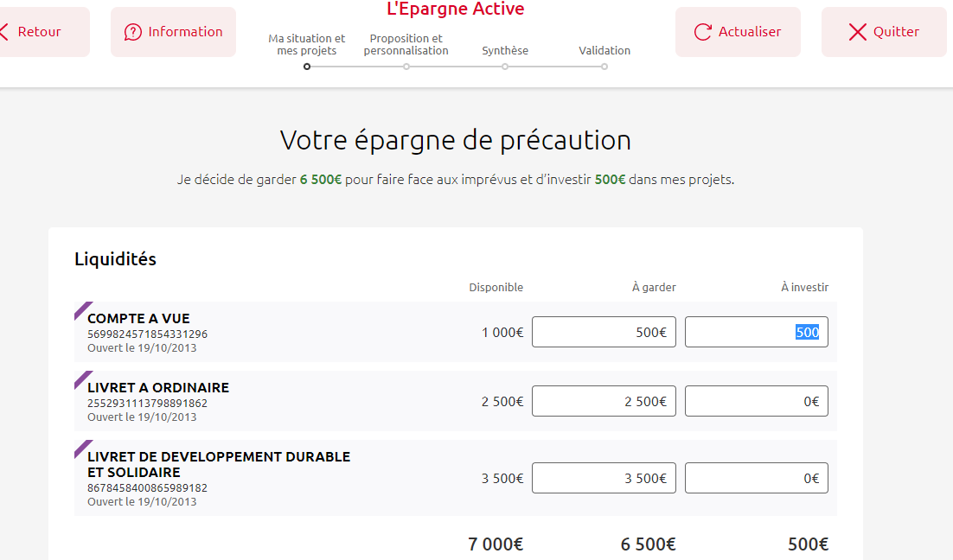
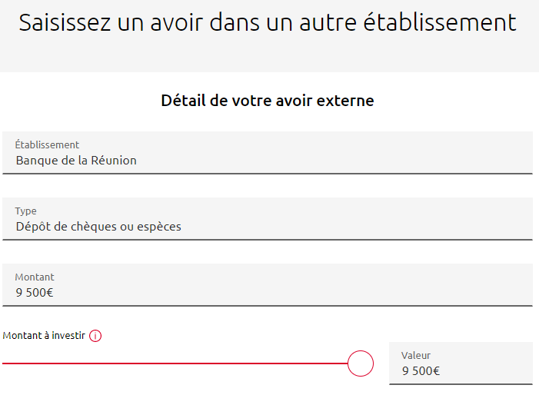
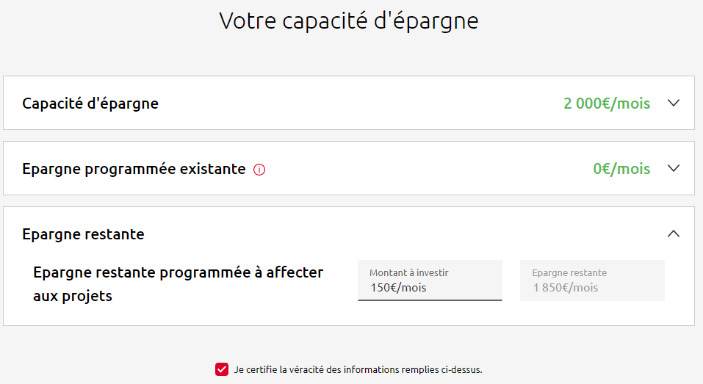

Cas 1 : souscription d’une assurance vie Millevie Essentielle 2 avec de l’Emprunt BPCE
Libérer des montants à allouer : Ouvrir une nouvelle session LEA et accéder en premier à la rubrique « Renseigner mon Epargne » pour investir des liquidités en épargne financière. Le client peut :
Investir des liquidités à partir d’u compte à vue depuis la page « Votre épargne de précaution »
Déclarer des avoirs externes et indiquer la part à investir dans le projet à la page « Souhaitez-vous déclarer des avoirs dans d’autres établissements »
Etapes-clés
Mettre en place des versements programmés : Pour mettre en place/augmenter des versements programmés, indiquer le montant additionnel à investir mensuellement en renseignant la ligne « Epargne restant programmée à affecter aux projets » à la page «Votre capacité d’épargne »
Etapes-clés

Slide 25
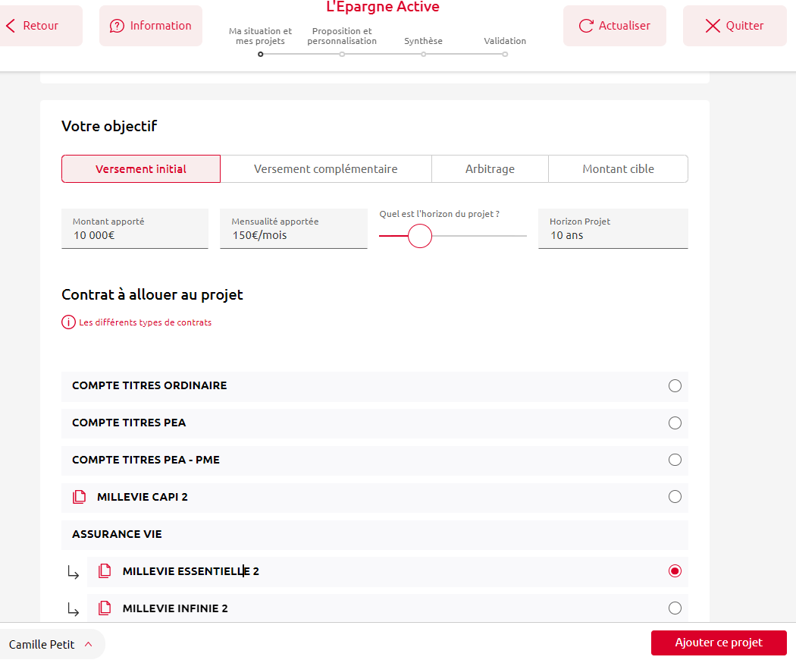
Cas 1 : souscription d’une assurance vie Millevie Essentielle 2 avec de l’Emprunt BPCE
Dans LEA, l’horizon de placement minimum de l’emprunt est de 6 ans
Définir les projets : Accéder à la rubrique « Lister mes projets »
> choisir le projet souhaité par le client.
> Sélectionner «Versement initial» et indiquer le montant apporté
> Indiquer les mensualités apportées le cas échéant
> l’horizon de placement par défaut de 10 ans ne devra pas être modifié si une cohabitation des Fonds Temporaires est envisagée.
Pour rappel l’horizon de placement minimum de l’emprunt est de 6 ans
Sélectionner le contrat d’assurance Vie puis cliquer sur Ajouter ce projet.
Etapes-clés

Slide 26
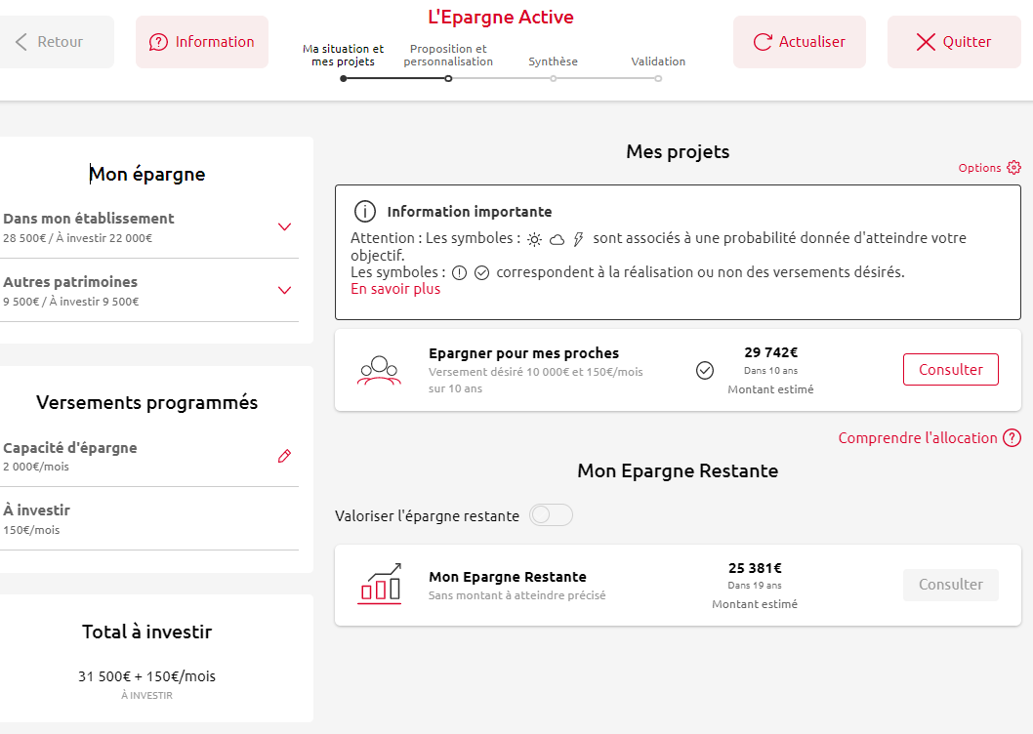
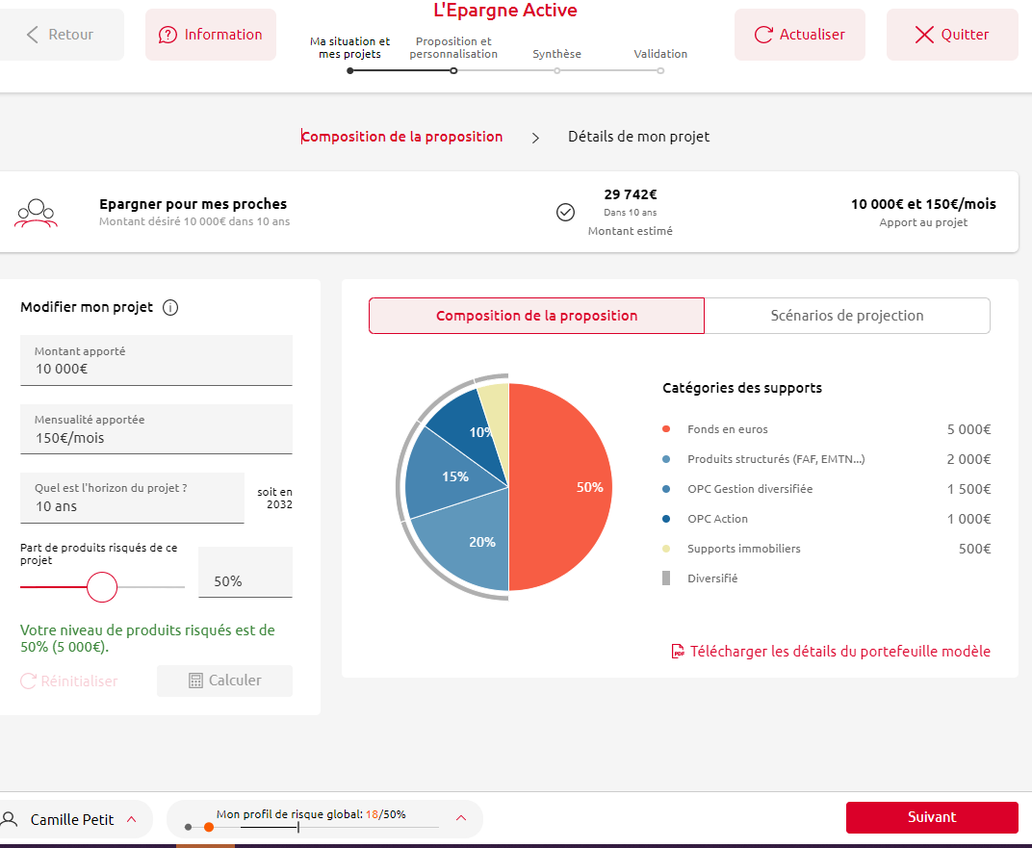
Cas 1 : souscription d’une assurance vie Millevie Essentielle 2 avec de l’Emprunt BPCE
Etapes-clés
Consulter le projet / Consulter la composition de la proposition

Slide 27
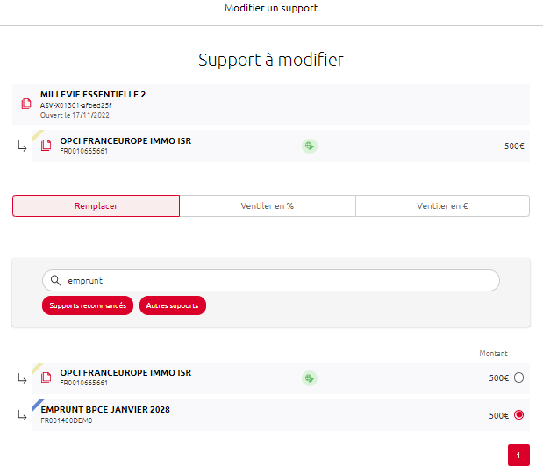
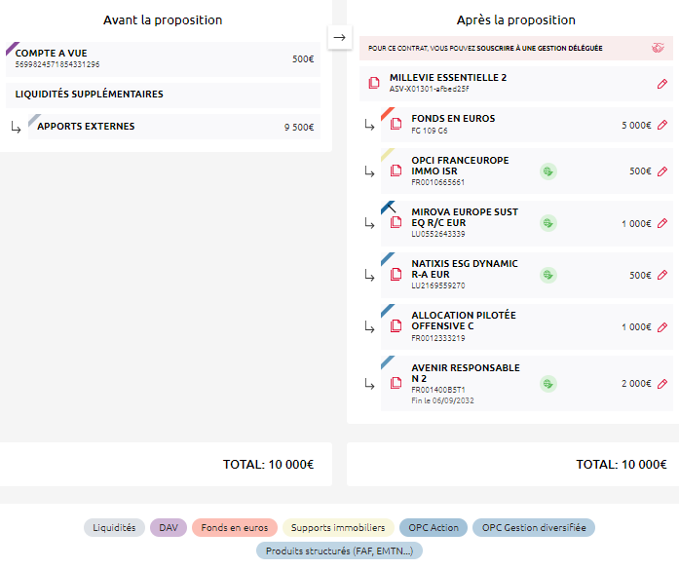
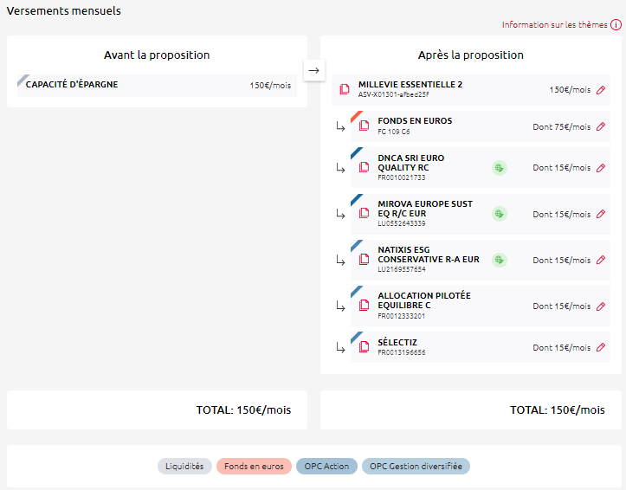
Cas 1 : souscription d’une assurance vie Millevie Essentielle 2 avec de l’Emprunt BPCE
Le switch simple
Etapes-clés
En première intention LEA pousse une allocation issue du portefeuille modèle de NIM qui ne comportera pas l’emprunt.
Tous les supports sont éligibles au switch
Modifier l’allocation : Il est possible de modifier la proposition réalisée par LEA à l’étape 2 « Proposition et personnalisation », via le switch de niveau 2
Sélectionner la ligne à modifier avec le crayon puis cliquer sur autres supports (Switch de Niveau 2) dans la ligne support indiquer « Emprunt »
Exemple de switch
Tous les supports sont éligibles au switch
PRTF Modèle Versement Initial
Switch de Niveau 1
Switch de Niveau 2
PRTF Modèle Versement Programmé
Versement programmé Non éligible à l’emprunt

Slide 28
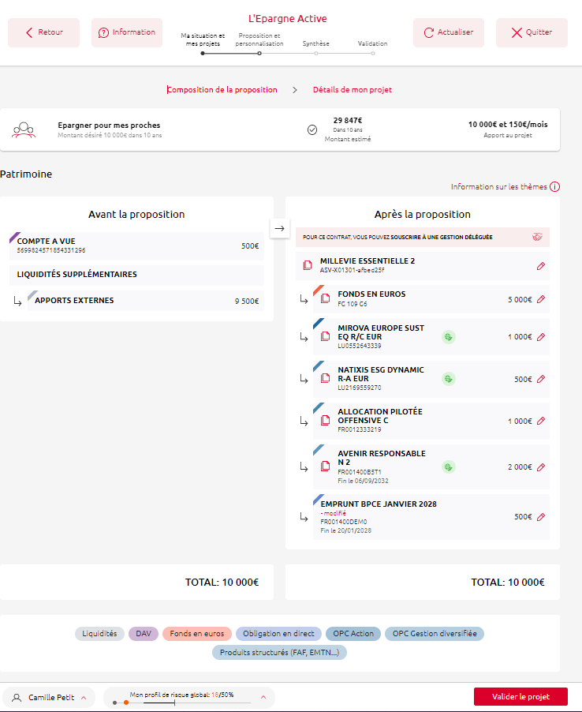
Cas 1 : souscription d’une assurance vie Millevie Essentielle 2 avec de l’Emprunt BPCE
Etapes-clés
Détail du projet
Synthèse des opérations à réaliser

Slide 29
Parcours LEA
CAS 2
Versement complémentaire sur un contrat d’assurance vie Millevie Essentielle 2 existant avec de l’Emprunt BPCE

Slide 30
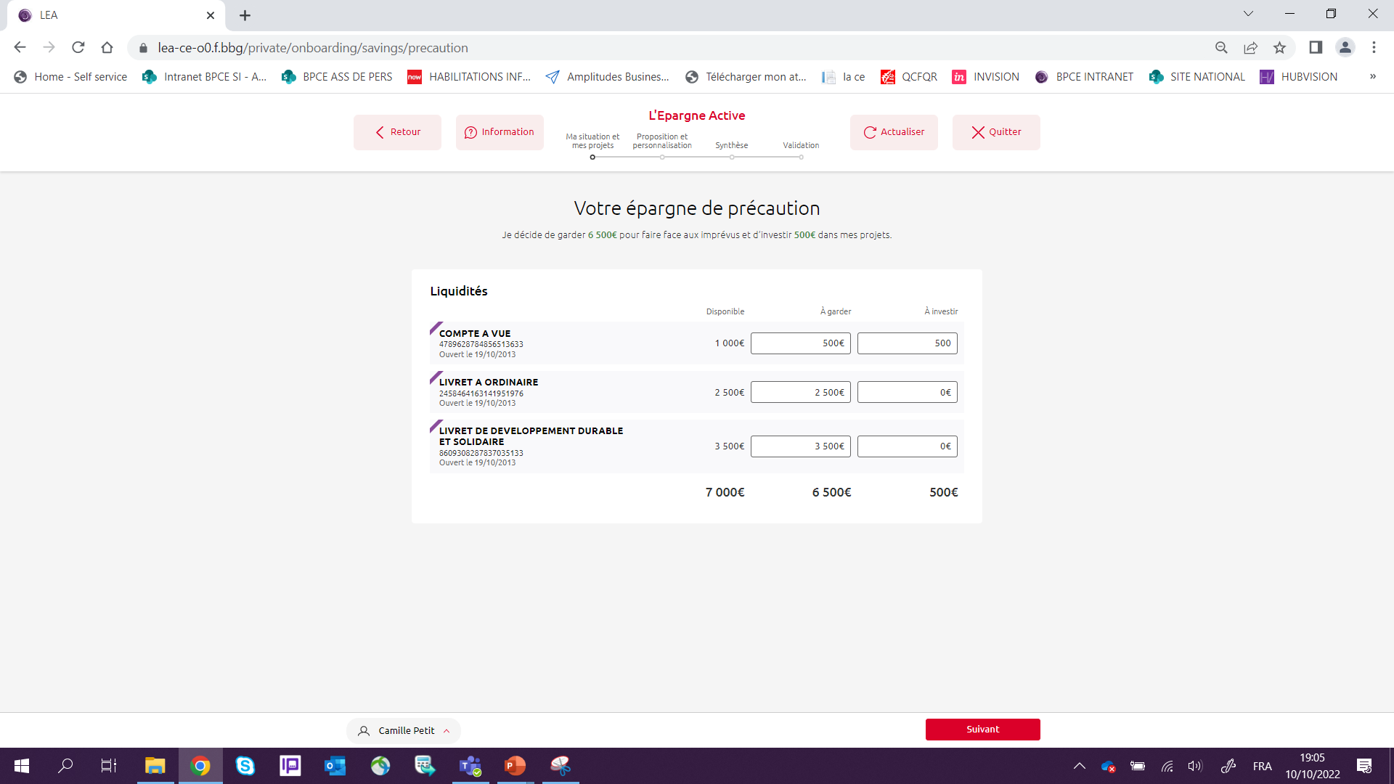
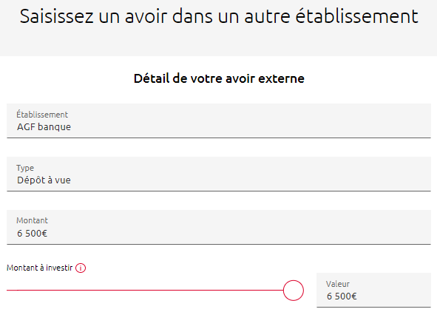
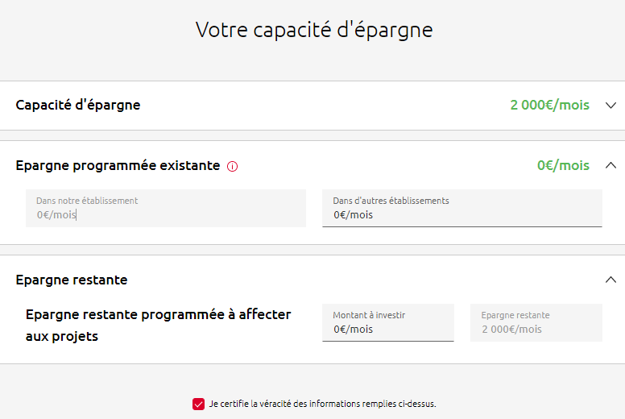
Cas 2 : Versement complémentaire sur un contrat d’assurance vie Millevie Essentielle 2 existant avec de l’Emprunt BPCE
Libérer des montants à allouer : Ouvrir une nouvelle session LEA et accéder en premier à la rubrique « Renseigner mon Epargne » pour investir des liquidités en épargne financière. Le client peut :
Investir des liquidités à partir d’un compte à vue depuis la page « Votre épargne de précaution »
Déclarer des avoirs externes et indiquer la part à investir dans le projet à la page « Souhaitez-vous déclarer des avoirs dans d’autres établissements »
◆
Etapes-clés
Si vous souhaitez connaître le montant des versements programmés déjà existants ainsi que leur détail cliquez sur « Détail des produits »
Pour mettre en place/augmenter les versements programmés, indiquer le montant additionnel à investir mensuellement en renseignant la ligne «Epargne restant programmée à affecter aux projets » à la page «Votre capacité d’épargne »
❖
rappel

Slide 31
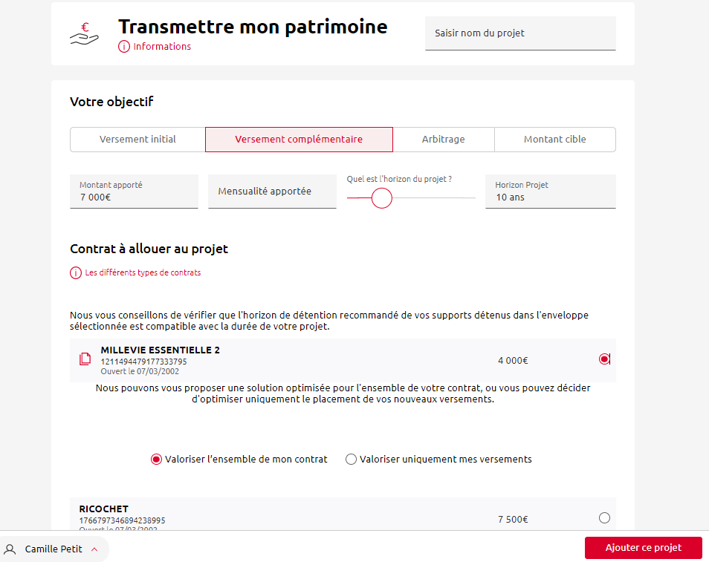

Cas 2 : Versement complémentaire sur un contrat d’assurance vie Millevie Essentielle 2 existant avec de l’Emprunt BPCE
Etapes-clés
Définir les projets : Dans « Lister mes projets », sélectionner « Versement complémentaire » et indiquer le montant apporté, les mensualités apportées le cas échéant, l’horizon de placement et le contrat à abonder
l’horizon de placement par défaut de 10 ans ne devra pas être modifié si une cohabitation des Fonds Temporaires est envisagée.
Pour rappel l’horizon de temps minimum de l’emprunt est de 6 ans
Choisir la valorisation : Le client peut choisir de « Valoriser l’ensemble de mon contrat » ou de « Valoriser uniquement mes versements »
  puis cliquer sur Ajouter ce projet.
A retenir
Choisir la valorisation : Il existe 2 types de valorisation : « Valoriser l’ensemble de mon contrat » (stock + versements) ou « Valoriser uniquement mes versements »
Le choix de « Valoriser l’ensemble de mon contrat » permet d’arbitrer le stock du contrat existant

Slide 32
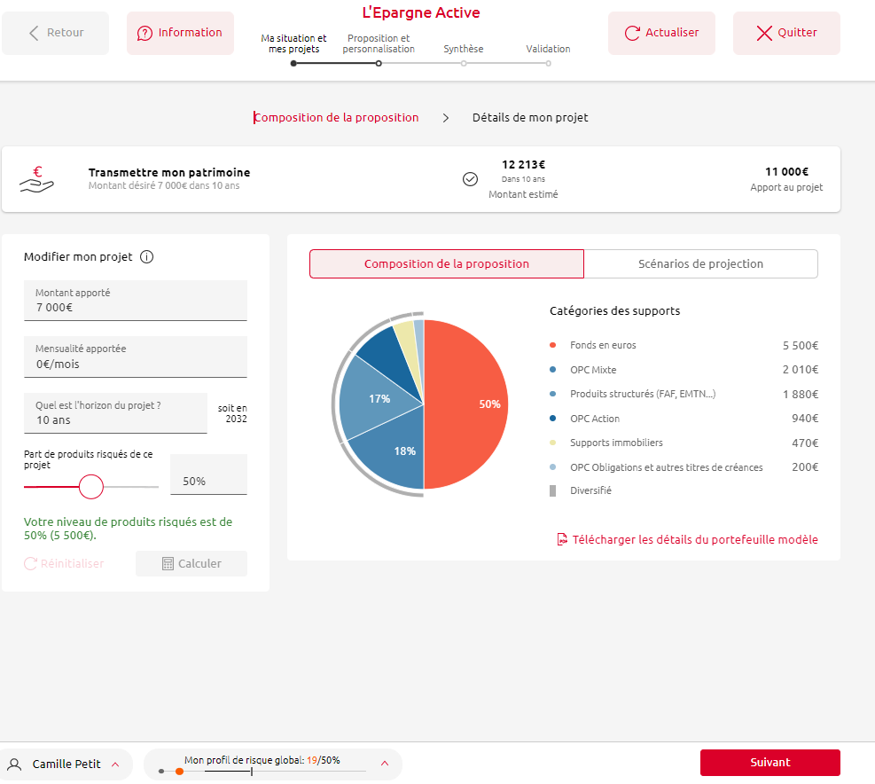
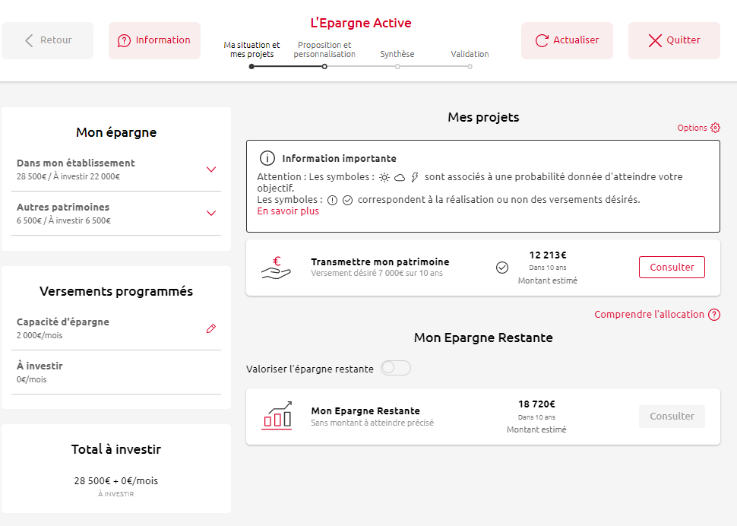
Cas 2 : Versement complémentaire sur un contrat d’assurance vie Millevie Essentielle 2 existant avec de l’Emprunt BPCE
Etapes-clés
Consulter le projet / Consulter la composition de la proposition

Slide 33
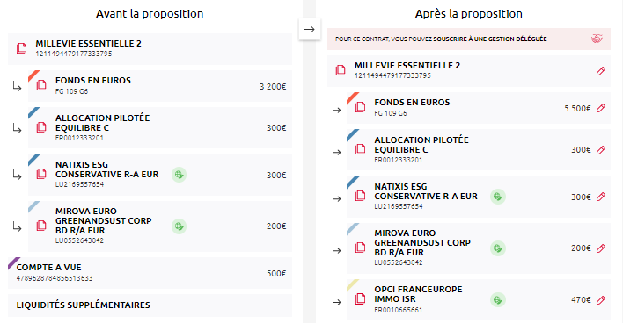
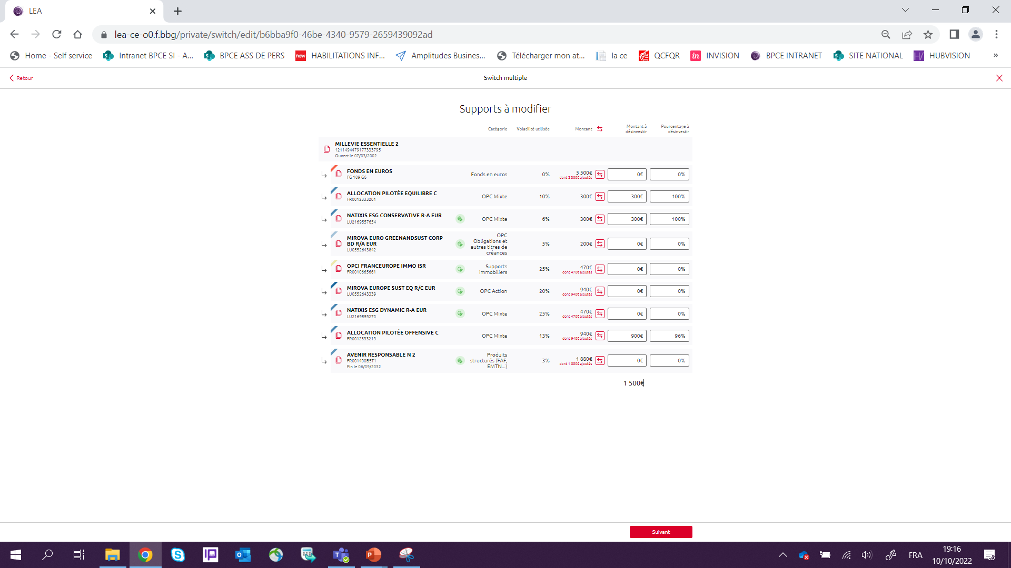
Cas 2 : Versement complémentaire sur un contrat d’assurance vie Millevie Essentielle 2 existant avec de l’Emprunt BPCE
1
Etapes-clés
Switchs simple ou switchs multiples
*
*
Le switch simple *
Modifier l’allocation : Il est possible de modifier la proposition réalisée par LEA à l’étape 2 « Proposition et personnalisation », via le switch de niveau 2
Sélectionner la ligne à modifier avec le crayon puis cliquer sur autres supports dans la ligne support indiquer « Emprunt »
Le switch multiple (1/2)
◆ A l’étape 2 de « Proposition et personnalisation », cliquer sur le petit crayon à droite de l’intitulé du contrat pour accéder aux écrans de switchs/splits multiples
❖ Un premier écran permet de désinvestir :
Soit totalement (via l’icône double flèche)
Soit partiellement en montant ou pourcentage (via les colonnes « Montant à désinvestir » et « Pourcentage à désinvestir »)
…les instruments financiers que le client souhaite arbitrer sur son contrat.
Une fois les montants saisis, la somme des montants désinvestis s’affiche alors en bas de l’écran. Cliquer sur « suivant » en bas à droite de l’écran pour poursuivre
a
b
2

Slide 34
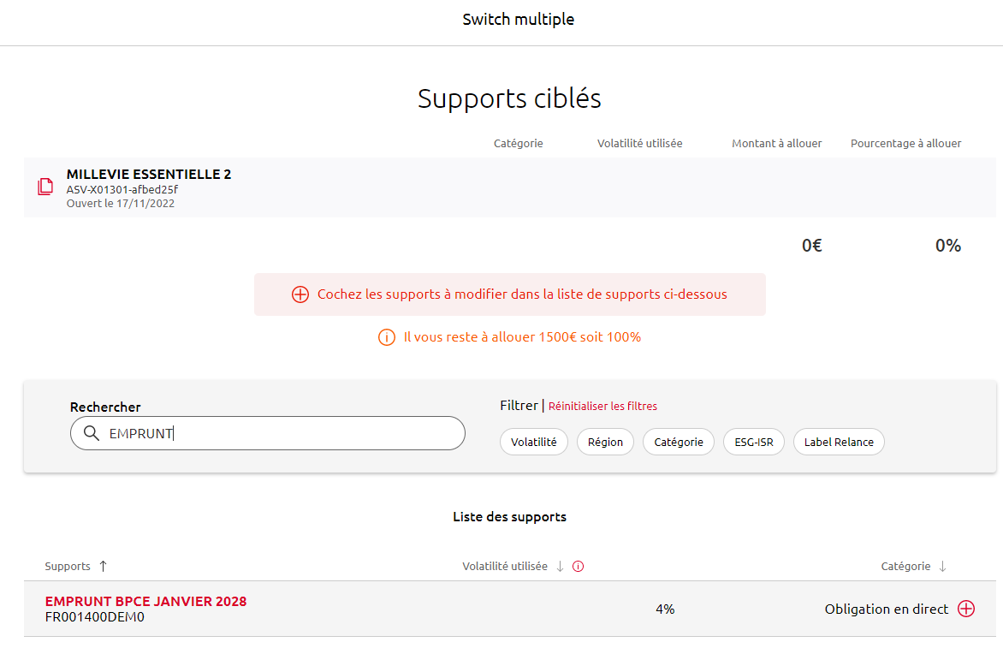
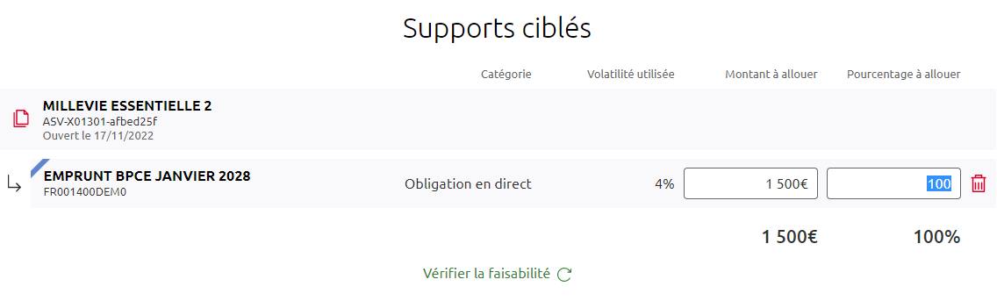

Cas 2 : Versement complémentaire sur un contrat d’assurance vie Millevie Essentielle 2 existant avec de l’Emprunt BPCE
3
Le switch multiple (2/2)
⬥ Un second écran permettra de sélectionner l’emprunt à ajouter sur le contrat afin de réallouer la somme des montants désinvestis, il faudra indiquer « Emprunt » dans la barre de recherche puis Cliquer alors sur le « + » à droite.
 Indiquer le montant en € ou en % du montant à investir en Emprunt.
Vous pouvez vous assurer que les supports choisis ne surexposent pas le client en risque ou en volatilité (contrôle a posteriori), cliquer sur « Vérifier la faisabilité ».
Enfin, cliquer sur « valider » en bas à droite de l’écran
4

Slide 35
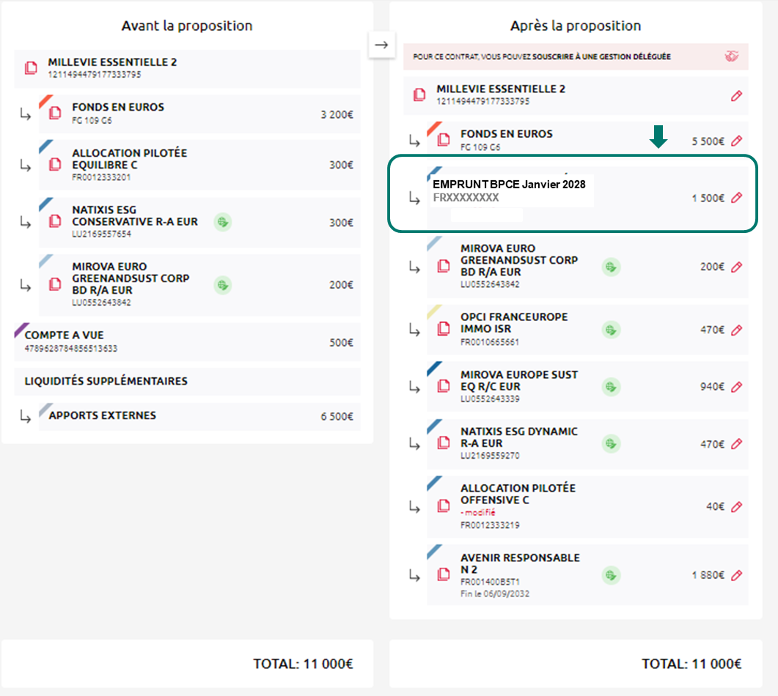

Cas 2 : Versement complémentaire sur un contrat d’assurance vie Millevie Essentielle 2 existant avec de l’Emprunt BPCE
Détail du projet
Synthèse des opérations après la proposition

Slide 36
Parcours LEA
CAS 3
Arbitrage sur un contrat Nuances 3 D (CNP assurances)

Slide 37
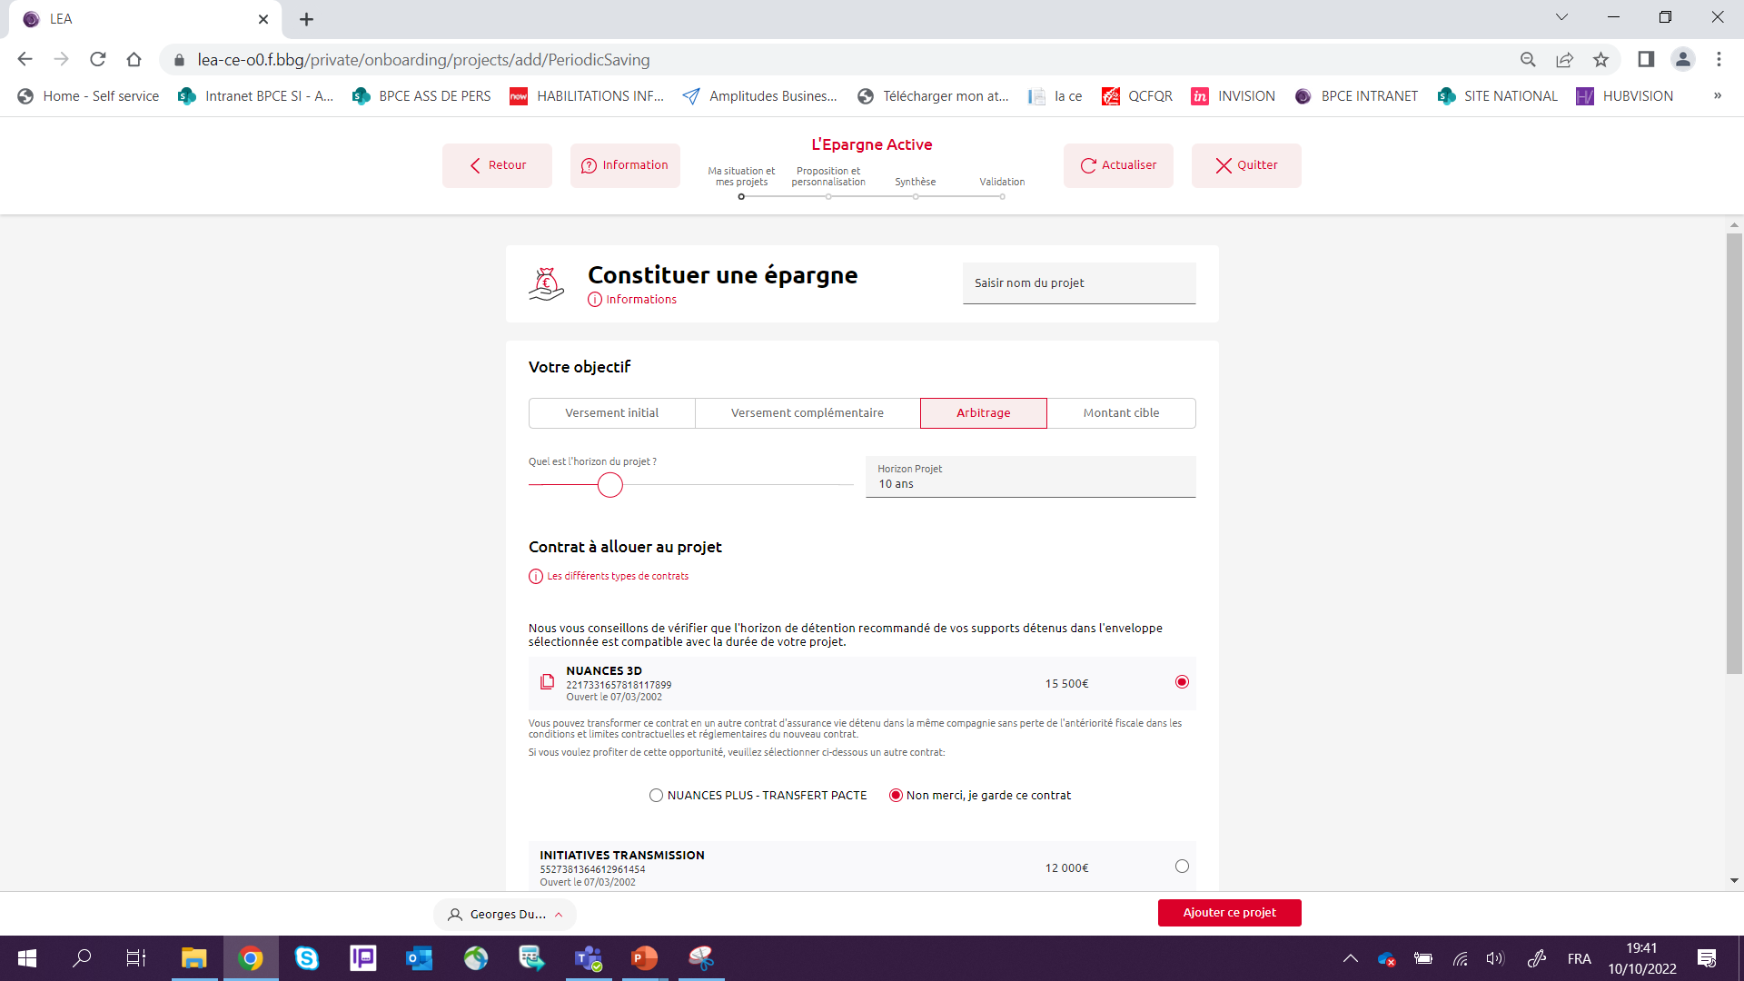
Cas 3 : Arbitrage sur un contrat Nuances 3 D (CNP assurances)
Etapes-clés
A retenir
Libérer des montants à allouer : Cliquer sur « Parcours Epargne Financière » dans Entretien Conseil puis ouvrir une nouvelle session dans LEA et accéder à la rubrique « Renseigner mon épargne ».
Dans le cadre d’un arbitrage d’un contrat existant (sans versement), il n’est pas nécessaire d’investir des liquidités. Cliquer donc sur « Suivant » pour passer les différentes pages de la rubrique « Renseigner mon épargne »
Définir les projets : Accéder à la rubrique « Lister mes projets » et choisir le projet souhaité par le client. Dans la rubrique « Votre objectif », sélectionner « Arbitrage » et indiquer l’horizon de placement et le contrat à arbitrer
La définition d’un projet permet de réaliser un arbitrage et un versement complémentaire dans un même projet. Dans ce cas, pensez à dégager des liquidités pour le versement en début de parcours puis choisir « Versement complémentaire » comme objectif de projet
Une opération d’arbitrage reprend automatiquement le stock du contrat et les versements programmés existants afin de pouvoir modifier la composition de chaque allocation (stocks et VP existants)

Slide 38
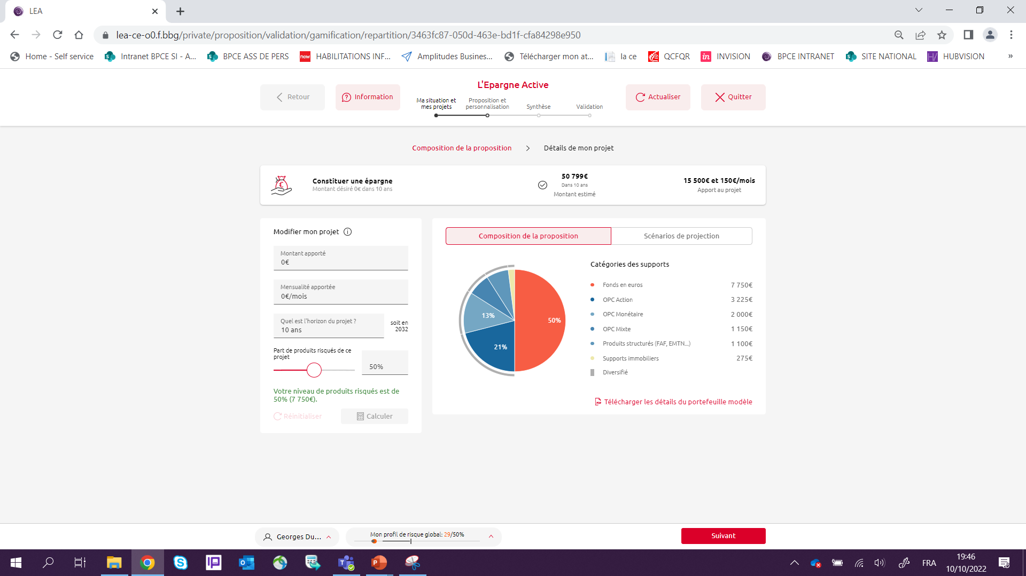

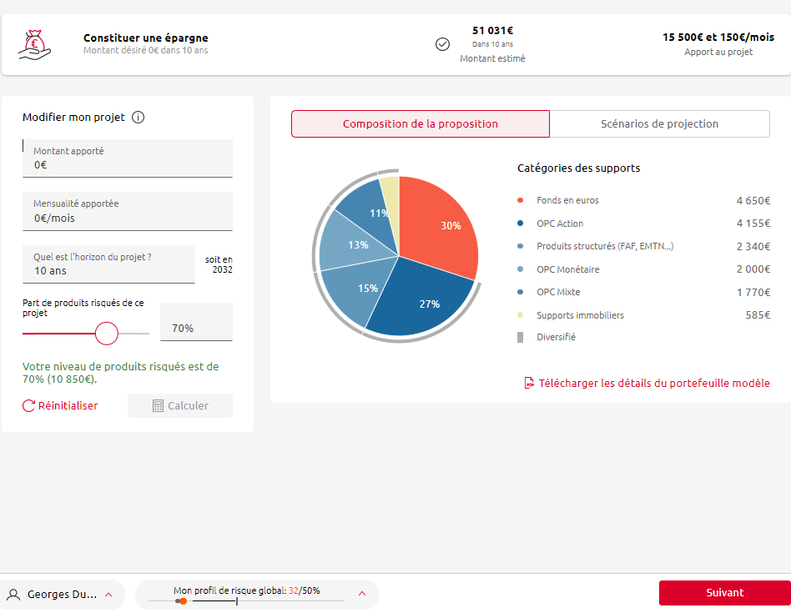
Cas 3 : Arbitrage sur un contrat Nuances 3 D (CNP assurances)
Générer l’allocation : Un écran récapitule les projets créés, cliquer sur « Consulter » pour accéder à la proposition LEA
Modifier l’allocation : Il est possible de modifier l’allocation LEA via la jauge de gamification et les switchs/splits
Finaliser le parcours jusqu’à la signature de la synthèse
Gamification à la hausse
  Gamification à la hausse (augmenter le pourcentage d’actifs risqués) : La gamification à la hausse est limitée par le profil de risque global du client (part de risque et volatilité). En conséquent, il ne sera pas toujours possible d’atteindre, pour un projet, la borne maximale d’actifs risqués liée au profil de risque du client
2
1
2

Slide 39
Parcours LEA
CAS 4
Versement sur un contrat Nuances 3 D (CNP assurances)

Slide 40
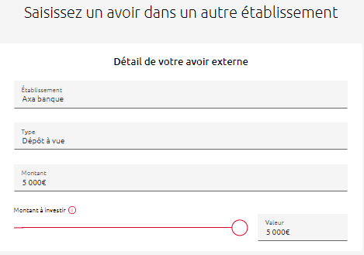
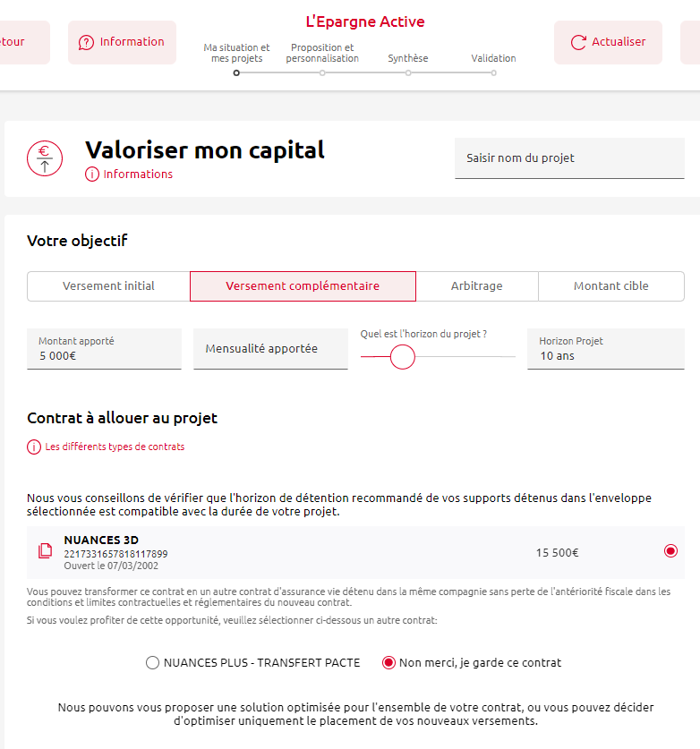
Cas 4 : Versement complémentaire sur un contrat Nuances 3 D (CNP assurances)
Etapes-clés
Libérer des montants à allouer : Cliquer sur « Parcours Epargne Financière » dans Entretien Conseil puis ouvrir une nouvelle session dans LEA et accéder à la rubrique « Renseigner mon épargne ».
Cliquer donc sur « Suivant » pour passer les différentes pages de la rubrique « Renseigner mon épargne »
Définir les projets : Accéder à la rubrique « Lister mes projets » et choisir le projet souhaité par le client. Dans la rubrique « Votre objectif », sélectionner « Versement Complémentaire» et indiquer l’horizon de placement

Slide 41
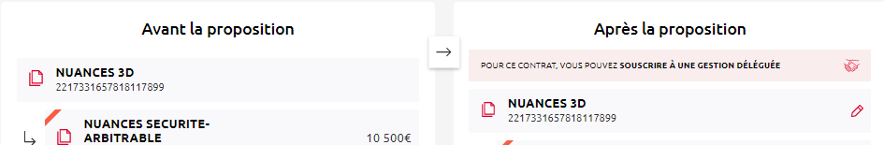
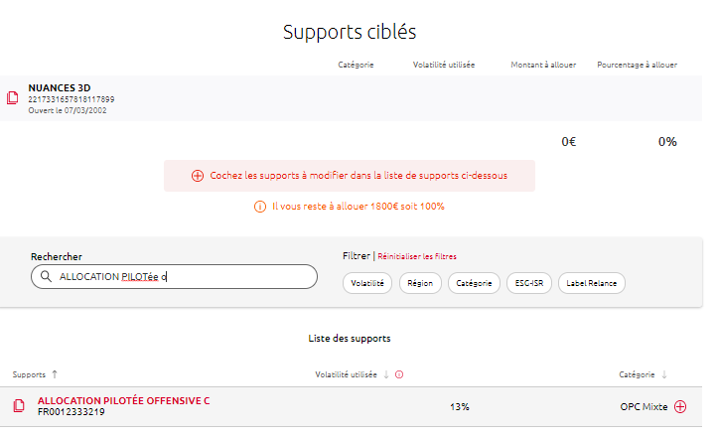
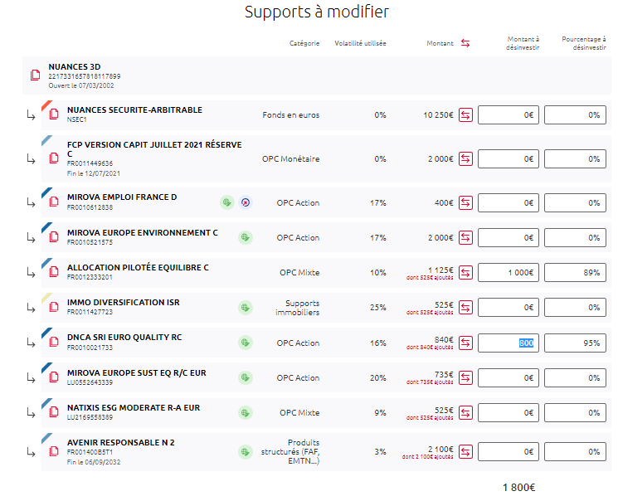

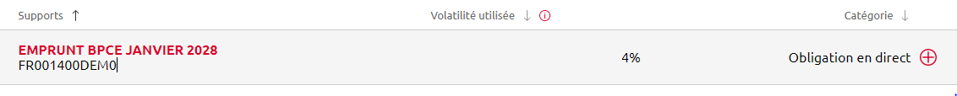

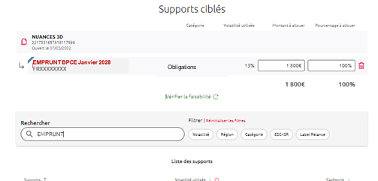
Cas 4 : Versement complémentaire sur un contrat Nuances 3 D (CNP assurances)
Le switch multiple
◆ A l’étape 2 de « Proposition et personnalisation », cliquer sur le petit crayon à droite de l’intitulé du contrat pour accéder aux écrans de switchs/splits multiples
❖ Un premier écran permet de désinvestir :
Soit totalement (via l’icône double flèche)
Soit partiellement en montant ou pourcentage (via les colonnes « Montant à désinvestir » et « Pourcentage à désinvestir »)
…les instruments financiers que le client souhaite arbitrer sur son contrat.
Une fois les montants saisis, la somme des montants désinvestis s’affiche alors en bas de l’écran. Cliquer sur « suivant » en bas à droite de l’écran pour poursuivre
⬥ Un second écran permettra de sélectionner l’emprunt à ajouter sur le contrat afin de réallouer la somme des montants désinvestis, il faudra indiquer « Emprunt » dans la barre de recherche puis Cliquer alors sur le « + » à droite.
 Indiquer le montant en € ou en % du montant à investir en Emprunt.
Enfin, cliquer sur « valider » en bas à droite de l’écran
Finaliser le parcours jusqu’à la signature de la synthèse
◆
❖
⬥
Obligations


Slide 42
Parcours LEA
CAS 5
Souscription d’un contrat d’assurance vie Millevie Premium 2 avec une Orientation de Gestion et une cohabitation
sur l’Emprunt BPCE Janvier 2028

Slide 43
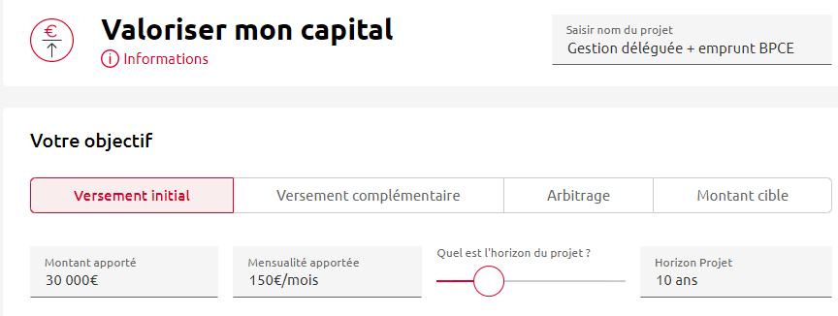
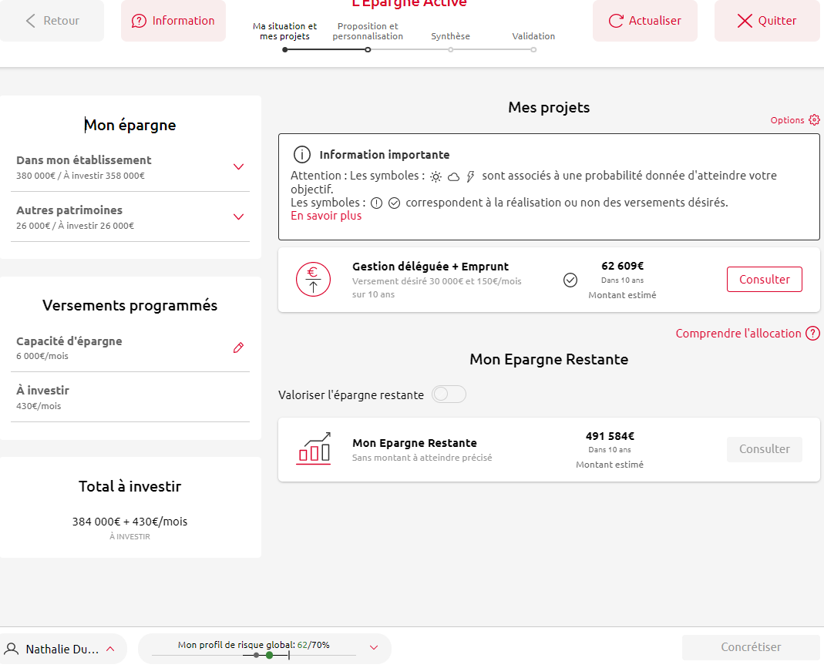
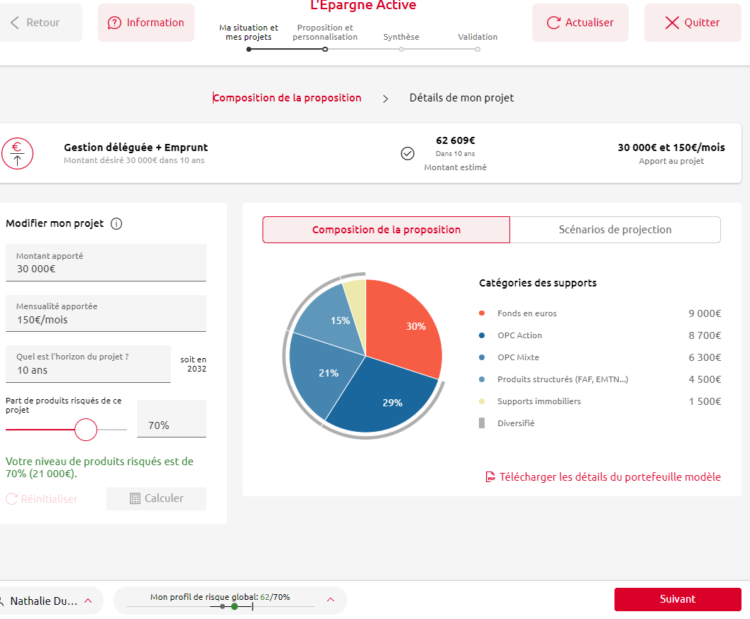
Cas 5 : souscription d’une assurance vie Millevie Premium 2 avec une Orientation de Gestion et une cohabitation sur de l’Emprunt BPCE
Libérer des montants à allouer : Ouvrir une nouvelle session LEA et accéder en premier à la rubrique « Renseigner mon Epargne » pour investir des liquidités en épargne financière. Le client peut :
Investir des liquidités à partir d’un compte à vue depuis la page «Votre épargne de précaution»
Déclarer des avoirs externes et indiquer la part à investir dans le projet à la page «Souhaitez-vous déclarer des avoirs dans d’autres établissements »
Mettre en place des versements programmés : Indiquer le montant additionnel à investir mensuellement en renseignant la ligne « Epargne restant programmée à affecter aux projets » à la page «Votre capacité d’épargne »
Définir les projets : Accéder à la rubrique « Lister mes projets »
> choisir le projet souhaité par le client.
> Sélectionner «Versement initial» et indiquer le montant apporté
> Indiquer les mensualités apportées le cas échéant
> l’horizon de placement par défaut de 10 ans ne devra pas être modifié si une cohabitation des Fonds Temporaires est envisagée.
Pour rappel l’horizon de placement minimum de l’emprunt est de 6 ans
Sélectionner le contrat d’assurance Vie puis cliquer sur Ajouter ce projet.
Consulter le projet
Consulter la composition de la proposition
Etapes-clés
1
2
1
2
3
3

Slide 44
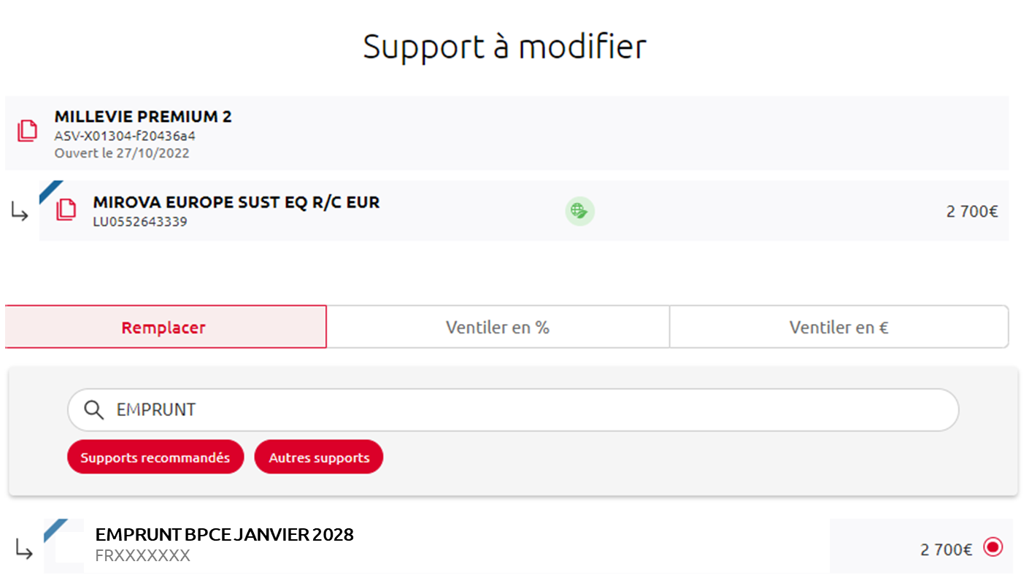
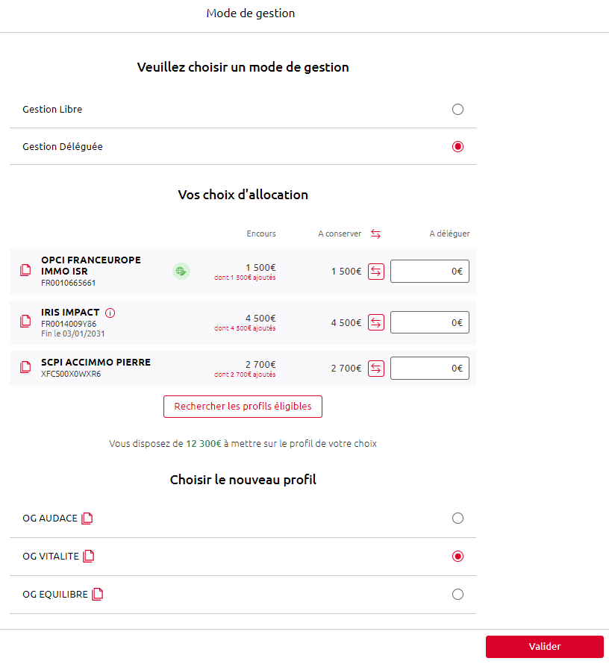
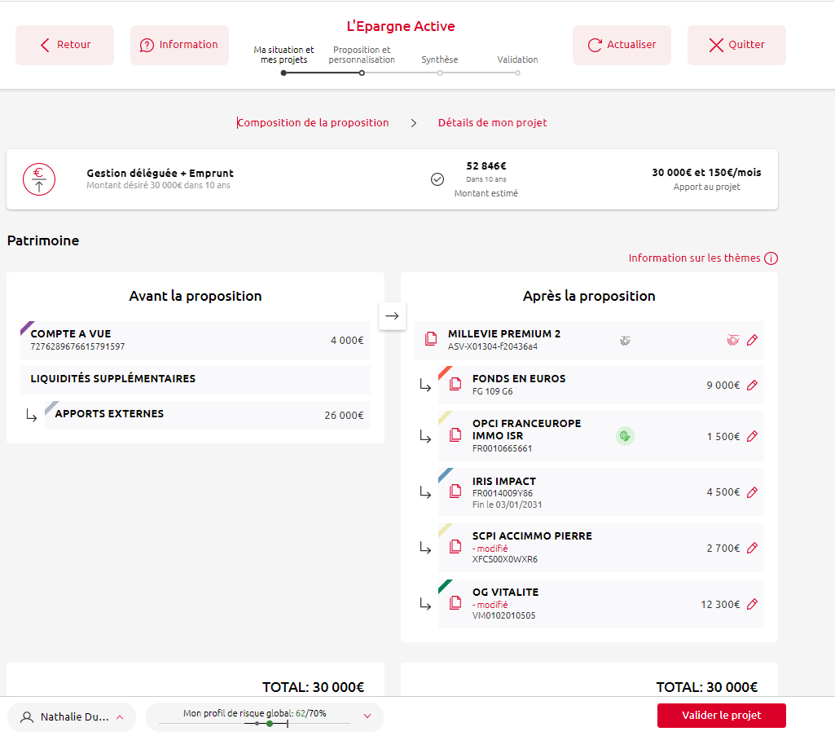




Cas 5 : souscription d’une assurance vie Millevie Premium 2 avec une Orientaiton de Gestion et une cohabitation sur de l’Emprunt BPCE
Etapes-clés
Le switch simple
Mise en place de la gestion déléguée
 Modifier l’allocation : Le portefeuille modèle poussera une allocation issue du portefeuille modèle de NIM qui ne comportera pas l’emprunt. Il sera possible de modifier la proposition réalisée par LEA à l’étape 2 «Proposition et personnalisation», via le switch de niveau 2
Sélectionner la ligne à modifier avec le crayon puis cliquer sur autres supports dans la ligne support indiquer « Emprunt »
 Sélectionner le cas échéant les instruments à conserver en cohabitation. Les supports cohabitables (produits structurés, emprunt et supports immobiliers) proposés dans l’allocation s’afficheront systématiquement dans la rubrique «Vos choix d’allocations» et seront par défaut placés en cohabitation dans leur intégralité.
 Choisir le profil de gestion : Cliquer ensuite sur « Rechercher les profils éligibles ». A cette étape, l’outil vérifie que l’allocation respecte le risque global ainsi que la volatilité globale du client et permet la mise en place d’une gestion déléguée sur son contrat. Si tel est bien le cas alors les profils de gestion déléguée auxquels le client est éligible sur ce projet s’affichent.
Choisir le profil de gestion souhaité par le client puis finaliser le parcours jusqu’à la signature de la synthèse
Valider le projet
2
1
4
5
6

Slide 45
04
ARGUMENTAIRES POUR LES CONSEILLERS « PARTICULIERS »
DOCUMENT STRICTEMENT INTERNE, DESTINE AUX CONSEILLERS DU RESEAU CE

Slide 46
Obtenez un rendez-vous !
Saisissez toute opportunité
A chaque contact client, je propose un rendez-vous épargne
A chaque rendez-vous épargne j'oriente vers l'assurance vie
Votre client détient un contrat d'assurance vie mais son conjoint n'est pas équipé.
> Rebond sur contact entrant ou sortant :
« Monsieur Dupuis, nous nous voyons aujourd’hui pour … (banque au quotidien, crédit, assurance, prévoyance,…) et je vais bien sûr vous accompagner sur votre demande.
En préparant notre entretien et à la vue de votre épargne actuelle, je pense qu'il est important que nous abordions ensemble les évolutions récentes des taux d’épargne sur la deuxième partie de notre rdv. Qu’en pensez-vous ? »
> Entretien autre qu'épargne:
Monsieur ou Madame, maintenant que nous avons traité votre besoin… (banque au quotidien, crédit, assurance, prévoyance,…) je profite de notre échange pour évoquer l’évolution récente des taux d’épargne. Je vous propose :
• de prendre le temps de faire le point sur vos envies, projets ou besoins
• de déterminer l'impact éventuel sur vos placements, vos projets, vos besoins.
Quand êtes-vous disponible ? Mardi / jeudi ? Début fin de journée? Visio /agence /téléphone ?
En préparant notre entretien et à la vue de votre épargne actuelle, je pense qu'il est important que nous abordions ensemble les évolutions récentes des taux d’épargne et de crédit sur la deuxième partie de notre rdv.
Qu’en pensez-vous ?
> Client détenteur d’assurance vie:
Je vois que vous êtes détenteur d’un contrat d'assurance vie et vous propose de faire un nouveau versement et de poursuivre la diversification de votre épargne. « L'Emprunt BPCE Janvier 2028 *» sur 5 ans vous garantit un taux de rendement actuariel de 3,70% sur 5 ans. Et comme une bonne nouvelle n'arrive jamais seule, votre versement de ce jour vous fait bénéficier d'un bonus de rémunération sur la part investie en euros.
> Client non-détenteur d’assurance vie:
Je vois que vous n'êtes pas encore détenteur d’un contrat d'assurance vie et vous propose d'envisager ensemble ce projet .
« L'Emprunt BPCE Janvier 2028 *» sur 5 ans vous garantit un taux de rendement actuariel de 3,70% sur 5 ans. Et comme une bonne nouvelle n'arrive jamais seule, votre versement de ce jour vous fait bénéficier d'un bonus** de rémunération sur la part investie en euros.
** Sous réserve du respect des conditions d’éligibilités à l’offre.
« Je vois que vous êtes détenteur d’un contrat d'assurance vie et que votre bénéficiaire est votre conjoint mais qu'il n'est pas encore équipé.
Aussi je vous propose d'ouvrir un contrat d’assurance vie à votre conjoint et de faire un versement sur chaque contrat pour poursuivre la diversification de votre épargne. « L'Emprunt BPCE Janvier 2028 *» sur 5 ans vous garantit un taux de rendement actuariel de 3,70% sur 5 ans. Et comme une bonne nouvelle n'arrive jamais seule, vos versements de ce jour vous ferons bénéficier d'un bonus** de rémunération sur la part investie en euros.
** Sous réserve du respect des conditions d’éligibilités à l’offre.
DOCUMENT STRICTEMENT INTERNE, DESTINE AUX CONSEILLERS DU RESEAU
DOCUMENT STRICTEMENT INTERNE, DESTINE AUX CONSEILLERS DU RESEAU

Slide 47
Rendez-vous Client
Saisissez toute opportunité
Argumentaire
Pourquoi souscrire à cet emprunt dans votre contrat d’assurance vie?
Pour diversifier votre épargne en investissant sur les marchés financiers, en complément de l’épargne de précaution.
Pour bénéficier du capital et du rendement actuariel de 3,70% sur 5 ans garantis pendant toute la durée du placement.
Pour bénéficier de la garantie de capital à l’échéance,
  A noter : il existe un risque de perte en capital notamment en cas de sortie anticipée avant la date du 20 janvier 2028 (rachat, arbitrage, décès),
Ce placement sera réalisé dans le cadre d’un contrat d’assurance-vie /capitalisation, sans frais de souscription sur le support. Les frais liés au contrat d’assurance-vie/capitalisation s’appliquent.
Nb. tenir compte des éléments issus de la connaissance client : sa connaissance, sa situation, de son expérience en matière financière, de ses exigences, objectifs et besoins, de son appétence aux risques, de son horizon de placement et de sa capacité à subir des pertes.
DOCUMENT STRICTEMENT INTERNE, DESTINE AUX CONSEILLERS DU RESEAU

Slide 48
Exemple chiffré de calcul d’intérêts
Madame Dupont, célibataire, souscrit à l’emprunt BPCE Janvier 2028 sur son contrat Millevie Essentielle 2
Elle dispose d’un capital de 10 000 € actuellement placé sur son compte chèque dans un établissement concurrent.
Elle souhaite diversifier, dynamiser une partie de ses investissements.
En investissant 10 000 € (nets de frais d’entrée) le 01/01/2023 sur l’emprunt BPCE janvier 2028 (hypothèse d’un taux minimum de 3,70%),
la valeur de rachat de l’emprunt au 01/01/2028 sera de : 11 992 € à l’échéance,
soit un gain de 1 992 € sans tenir compte des frais de gestion.
Madame Dupont, ayant investi dans l’emprunt au travers d’une Unité de Compte du contrat d’assurance vie, bénéficiera du cadre fiscal spécifique à l’Assurance-Vie.
Hypothèses utilisées pour le calcul :
Frais de gestion sur encours UC : 0,80%
Performance brute annuelle hors coupon : 0%
Valeur Liquidative (VL) emprunt à l’origine : 100 €
DOCUMENT STRICTEMENT INTERNE, DESTINE AUX CONSEILLERS DU RESEAU

Slide 49
Exemple chiffré de calcul d’intérêts
Madame Dupont, célibataire, souscrit à l’emprunt BPCE Janvier 2028 sur son contrat Millevie Life
Elle dispose actuellement d’un capital de 1 000 000 € sur son compte chèque dans un établissement concurrent.
Elle souhaite diversifier, dynamiser une partie de ses investissements.
En investissant une partie dans un FAS Emprunt BPCE janvier 2028 au sein d’un contrat Millevie Life, soit 250 000 € (nets de frais d’entrée), le 01/01/2023 sur l’emprunt BPCE janvier 2028 (hypothèse d’un taux minimum de 3,70%),
la valeur de rachat du FAS au 01/01/2028 sera de : 299 801€ à l’échéance,
soit un gain de 49 801€ sans tenir compte des frais de gestion.
Madame Dupont, ayant investi dans l’emprunt au travers d’une Unité de Compte du contrat d’assurance vie, bénéficiera du cadre fiscal spécifique à l’Assurance-Vie.
Hypothèses utilisées pour le calcul :
Frais de gestion sur encours UC : 0,90%
Performance brute annuelle hors coupon : 0%
Valeur Liquidative (VL) Emprunt à l’origine : 100 €
DOCUMENT STRICTEMENT INTERNE, DESTINE AUX CONSEILLERS DU RESEAU

Slide 50
Réponses aux questions
Saisissez toute opportunité !
« Un placement sur les marchés financiers c’est risqué. Je ne veux pas perdre mon argent ! »
Si vous conservez votre investissement jusqu’à la date d’échéance, le capital correspondra au montant net que vous avez investi et augmenté d’une performance correspondant aux intérêts de l’emprunt capitalisés sur 5 années.
En cas de sortie avant l’échéance (rachat, arbitrage en sortie du support,…), la valeur de rachat du support financier est composée :
- du nominal qui évolue à la hausse comme à la baisse en fonction des conditions de marché
- de la part des intérêts capitalisés au prorata temporis de la durée de détention.
DOCUMENT STRICTEMENT INTERNE, DESTINE AUX CONSEILLERS DU RESEAU

Slide 51
Réponses aux questions
Saisissez toute opportunité
« Et si j’ai besoin de mon argent avant l’échéance ? »
Il est préférable de conserver votre support financier jusqu’à son échéance. Mais en cas de besoin, vous pouvez désinvestir votre support financier quand vous le souhaitez, avant sa date d’échéance.
J’attire votre attention sur le fait que la valeur de rachat de votre support financier qui dépendra de la valeur de l’emprunt obligataire, est déterminée par la loi de l’offre et de la demande, elle peut donc varier à la hausse ou à la baisse tout au long de sa vie.
Le cours des obligations à taux fixe évolue notamment en sens inverse des taux d’intérêt du marché obligataire :
Si les taux obligataires proposés au moment du désinvestissement sont plus élevés, le client pourrait subit une moins-value sur la valeur de rachat,
A l’inverse, si les taux proposés par les nouvelles obligations sont plus bas, il pourrait bénéficier d’une plus-value sur sa valeur de rachat.
NB : Toute revente des obligations avant l'échéance peut entraîner un gain ou une perte en capital en fonction du cours du marché au moment du désinvestissement.
Pour aller plus loin : impact de l’évolution des taux d’intérêt d’une obligation
DOCUMENT STRICTEMENT INTERNE, DESTINE AUX CONSEILLERS DU RESEAU

Slide 52
Réponses aux questions
Saisissez toute opportunité
« Quels sont les frais applicables à cet emprunt ? »
« Il s’agit ici d’un emprunt du Groupe BPCE et, pour nos clients, nous n’appliquerons aucun frais de souscription pour l’emprunt en tant que tel.
Les frais applicables au contrat d’assurance sont les frais d’entrée (pour un versement initial ou complémentaire) ou les frais d’arbitrage (le cas échéant).
En cours de vie de l’emprunt, les frais de gestion au titre des Unités de Compte s’appliquent tels que prévus aux conditions générales du contrat. »
 Voir conditions générales du contrat et grille tarifaire en vigueur.
DOCUMENT STRICTEMENT INTERNE, DESTINE AUX CONSEILLERS DU RESEAU

Slide 53
Réponses aux questions
Saisissez toute opportunité !
« Que se passe-t-il si je décède avant l’échéance des obligations lorsqu’elles sont souscrites dans un contrat d’assurance-vie? »
« Le décès avant l’échéance entraîne le désinvestissement du support et le dénouement du contrat d’assurance vie. Dans ce cas, il existe un risque de perte en capital si le contrat ne bénéficie pas d’une garantie de prévoyance, dite « garantie plancher » qui peut être proposée au sein de votre contrat *.
Le désinvestissement du support financier s’effectuera à un prix qui dépendra des conditions de marché ce jour-là ne permettant plus à l’adhérent/souscripteur de bénéficier de la garantie du remboursement du capital augmenté de la performance prévue à l’échéance (taux d’intérêt de l’emprunt net de frais applicable au contrat d’assurance-vie).
Dans le cas des contrats CNP assurances, la remise des titres pourra être réalisée auprès des bénéficiaires (exercice à privilégier de manière défensive)
* Uniquement pour les contrats BPCE Vie
DOCUMENT STRICTEMENT INTERNE, DESTINE AUX CONSEILLERS DU RESEAU

Slide 54
Réponses aux questions
Saisissez toute opportunité !
« Que se passe-t-il à l’échéance? »
« À l’échéance, la valeur de rachat de l’emprunt sera arbitrée automatiquement (sans frais d’arbitrage) par l’assureur (BPCE Vie, BPCE Life (ex. Natixis Life) et CNP assurances) vers un autre support financier en unités de compte éligible au contrat. Le client sera informé en amont par l’assureur. »

Slide 55

05
ASSURANCE VIE ET FISCALITÉ
L'assurance vie permet de bénéficier d'une enveloppe fiscale avantageuse
DOCUMENT STRICTEMENT INTERNE, DESTINE AUX CONSEILLERS DU RESEAU

Slide 56
06
POUR EN SAVOIR PLUS
DOCUMENT STRICTEMENT INTERNE, DESTINE AUX CONSEILLERS DU RESEAU

Slide 57

Glossaire
> Le prix d’émission correspond au prix de l’obligation au moment de son émission.
> Le capital de départ est appelé « valeur nominale ».
> Le cours de l’obligation correspond au prix auquel s’échange l’obligation sur le marché.
> La durée de la vie d'une obligation correspond à sa maturité.
> Le taux d’intérêt qui vous rémunère est appelé un coupon lorsqu'il est versé périodiquement
aux clients.
> Le remboursement au pair correspond au remboursement à 100 % du nominal.
> Le prix de remboursement correspond au remboursement de l’obligation à son échéance.
> SFDR: Règlement du Parlement européen et du Conseil du 27 novembre 2019 concernant les informations à fournir en matière de développement durable dans le secteur des services financiers
Pour aller plus loin:
DOCUMENT STRICTEMENT INTERNE, DESTINE AUX CONSEILLERS DU RESEAU

Slide 58
Calendrier global de l’émission
Période de commercialisation
Période d’amortissement
AMF
21/11/2022
Fin d’instruction AMF
et fixation des conditions de marché (taux)
22/11/2022
Date de
début de commercialisation
12/01/2023
Date de
fin de
commercialisation
20/01/2023
Date de
règlement/livraison
20/01/2028
Remboursement
et paiement des intérêts
DOCUMENT STRICTEMENT INTERNE, DESTINE AUX CONSEILLERS DU RESEAU

